Slide 1

EUROPA.-LA VUELTA AL MUNDO EN 385 JARDINES.-ESPAÑA.-BARCELONA
Jardins de Mosen Cinto.- Jardins Mossen Costa i Llobera
Selección de textos y fotografias por
JOSE ELIAS BONELLS
Bach - 1st piano concerto

Slide 2
Jardins de Mosen Cinto
Se dice que este jardín de estilo inglés situado en la Montaña de Montjuïc, es uno de los más bonitos de Barcelona.
Tiene una superficie de 4,30 hectáreas y un entramado de caminos por donde se puede pasear fácilmente y que ofrecen a los visitantes unas vistas de Barcelona y del mar y si el día es claro también podréis ver el Montseny.
Es un jardín temático dedicado a las plantas bulbosas, rizomatosas y acuáticas.
Las plantas protagonistas son tulipanes, narcisos, jacintos, ninfas y lirios de agua.

Slide 3
Las encontrará en la parte alta del jardín, en una treintena de pequeños estanques conectados que se reparten a ambos lados de una larga escalinata.
La mejor estación para visitarlo es durante la época de floración, en primavera y en verano ya que será entonces cuando veremos una amplia variedad cromática en sus flores. Pero también durante el otoño y el invierno podremos ver su encanto, cuando las hojas de los árboles cambien de color.
Los jardines de Mossèn Cinto Verdaguer son ideales para estar y para pasear.
Tiene un diseño muy cuidado donde podremos ver los parterres perfectamente definidos o tramos de escaleras adornadas hiedra.

Slide 4
Los árboles son elementos muy importante en el jardín ya que son los encargados de hacer sombra durante el verano.
El Jardín de Mossèn Cinto Verdaguer es uno de los tres jardines de Barcelona que han querido dedicar a un poeta, en este caso a Mossèn Cinto Verdaguer.
Hay dos esculturas de mujer: Chica de los lirios, de Ramón Sabi, que está cerca del lago y que lleva una inscripción con versos del poeta: "Bonita es la rosa / más lo es el ramo / más lo es el lirio / que florece todo el año ".
El otro escultura que encontramos es: Maternidad, de Sebastián Bahía, junto a la caseta de los jardineros.

Slide 5
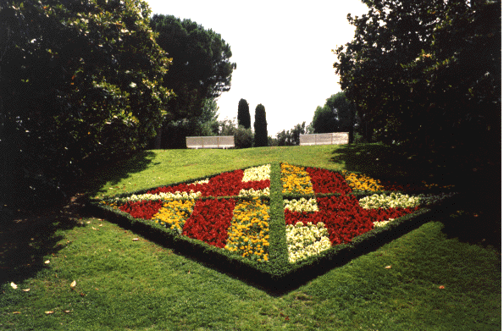

Slide 6


Slide 7
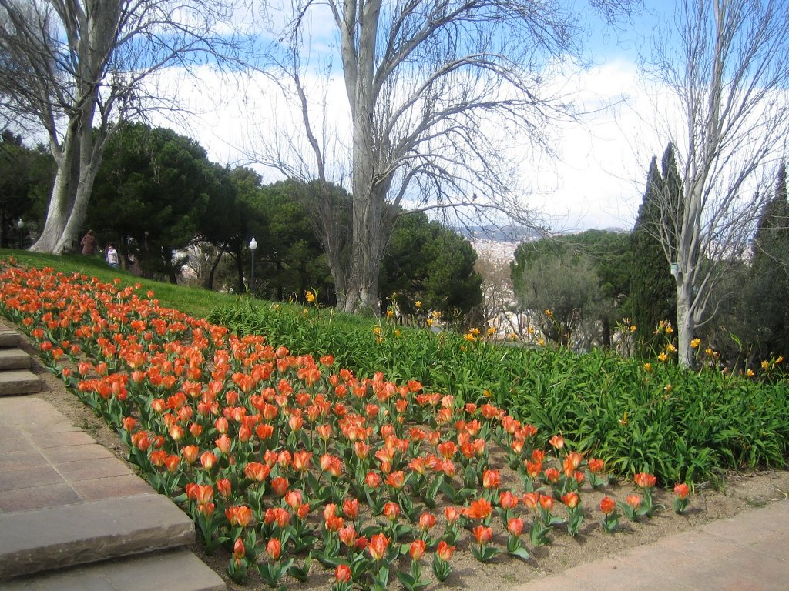

Slide 8


Slide 9


Slide 10
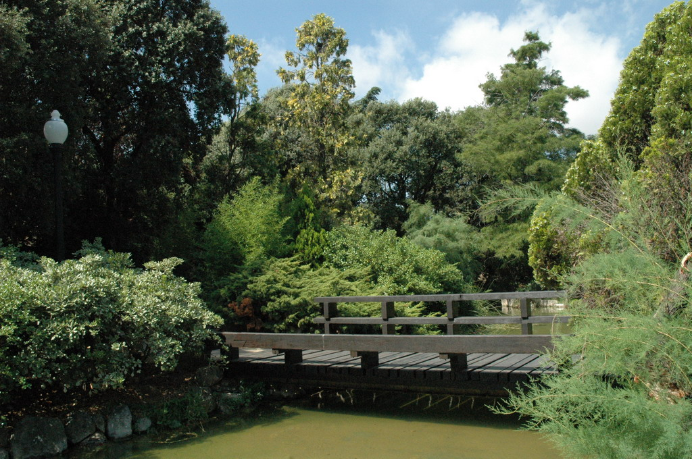

Slide 11
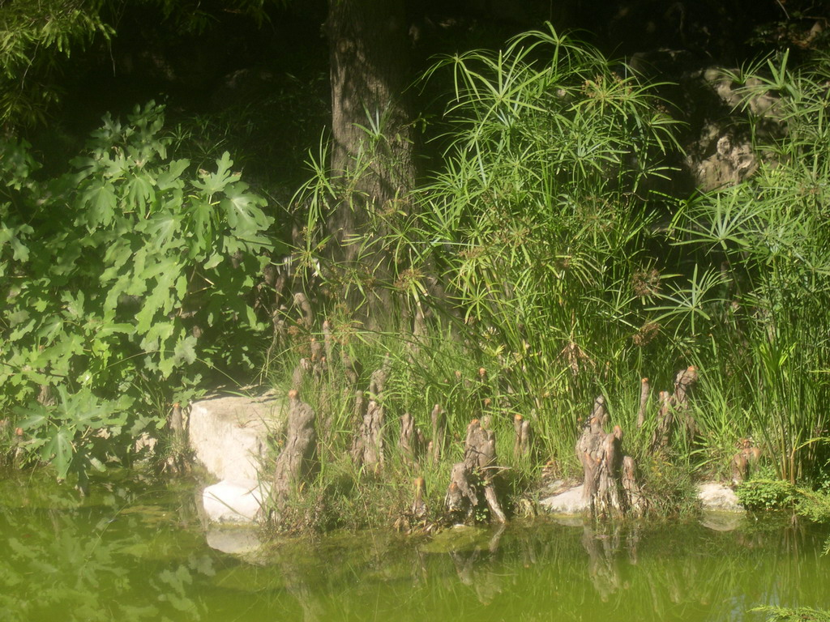
Notes:
Neumatoforos

Slide 12

Notes:
Cedrus Atlantica “ pendula “

Slide 13
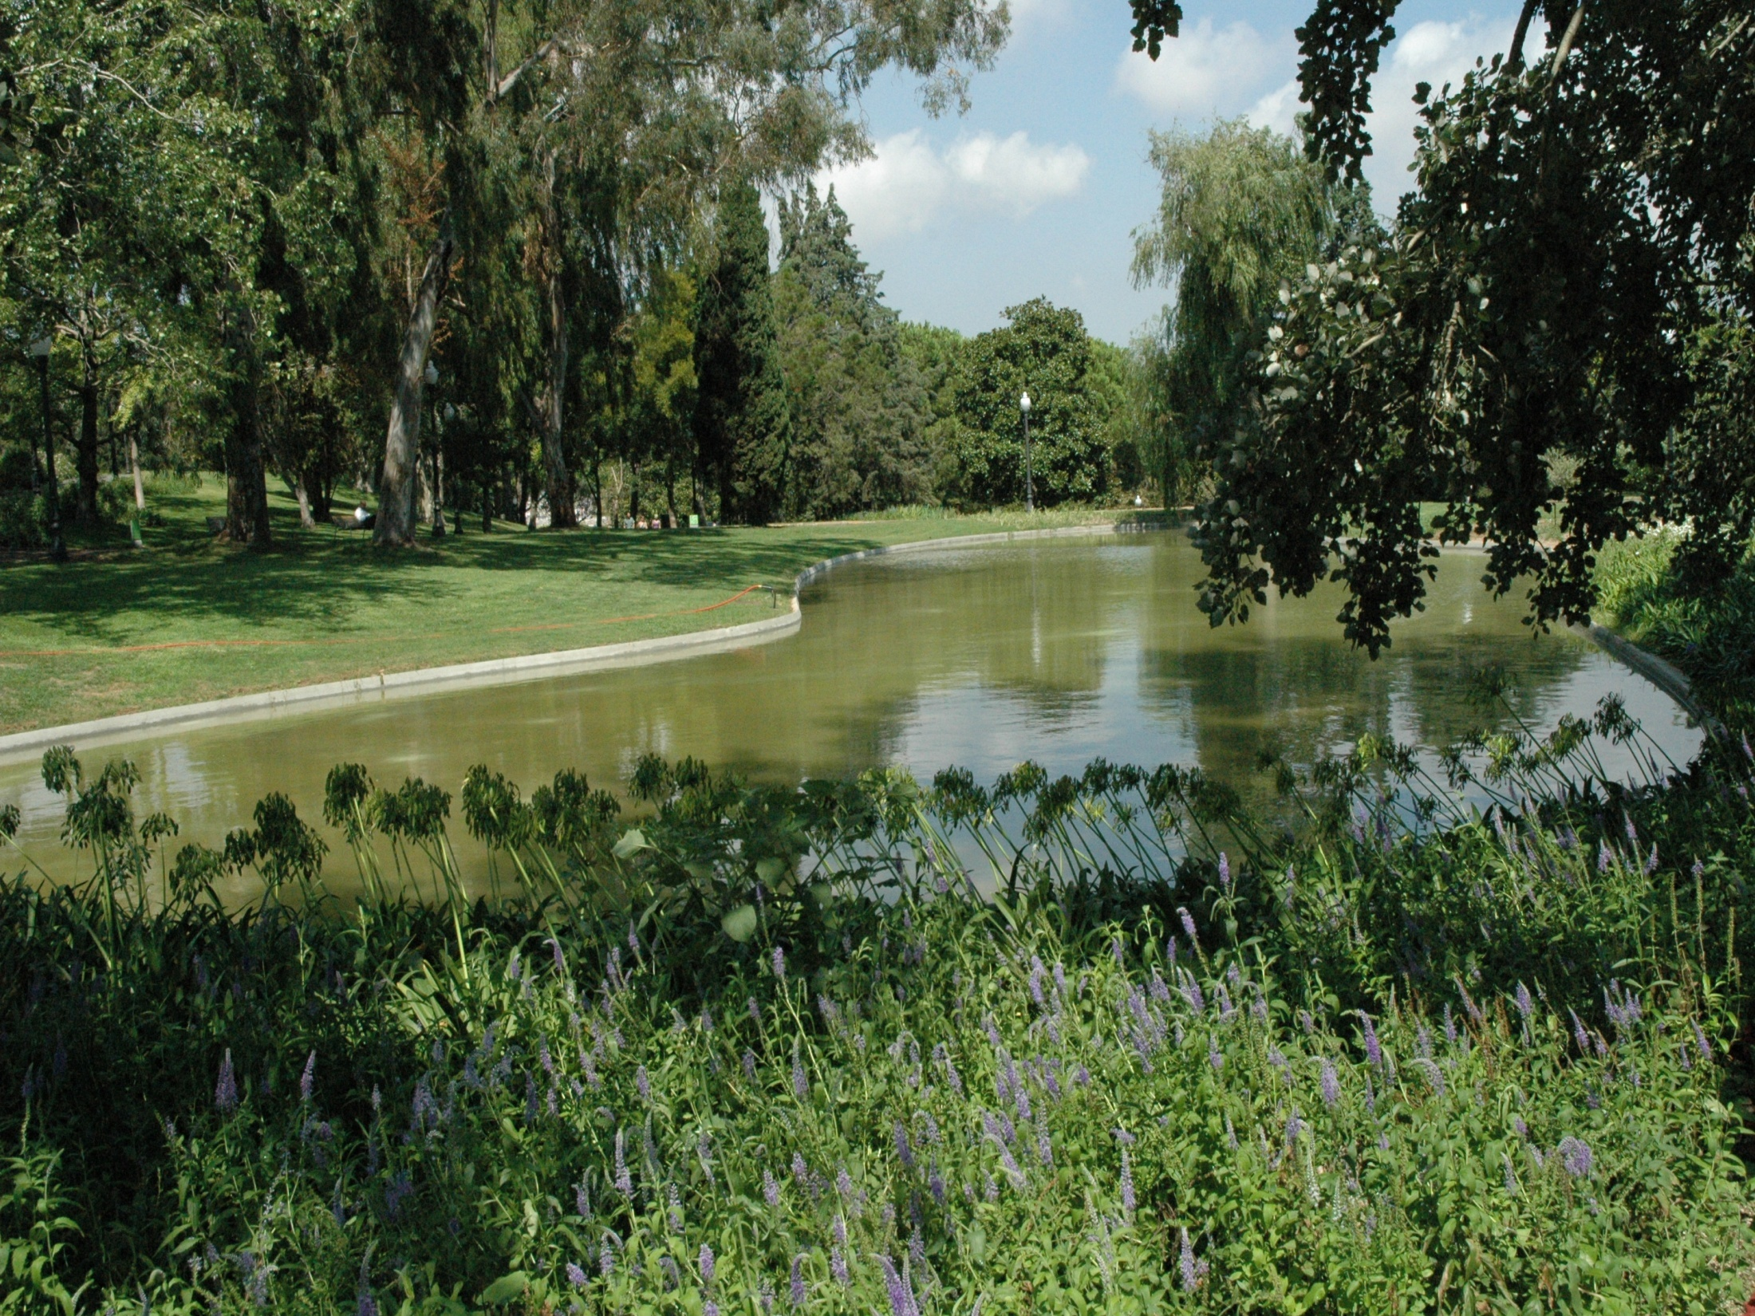

Slide 14
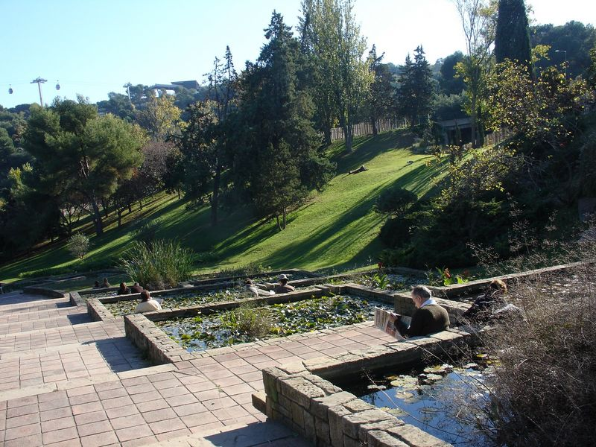

Slide 15
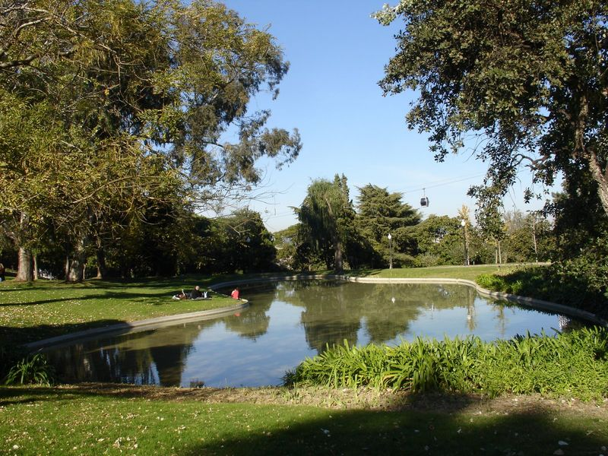

Slide 16


Slide 17


Slide 18


Slide 19
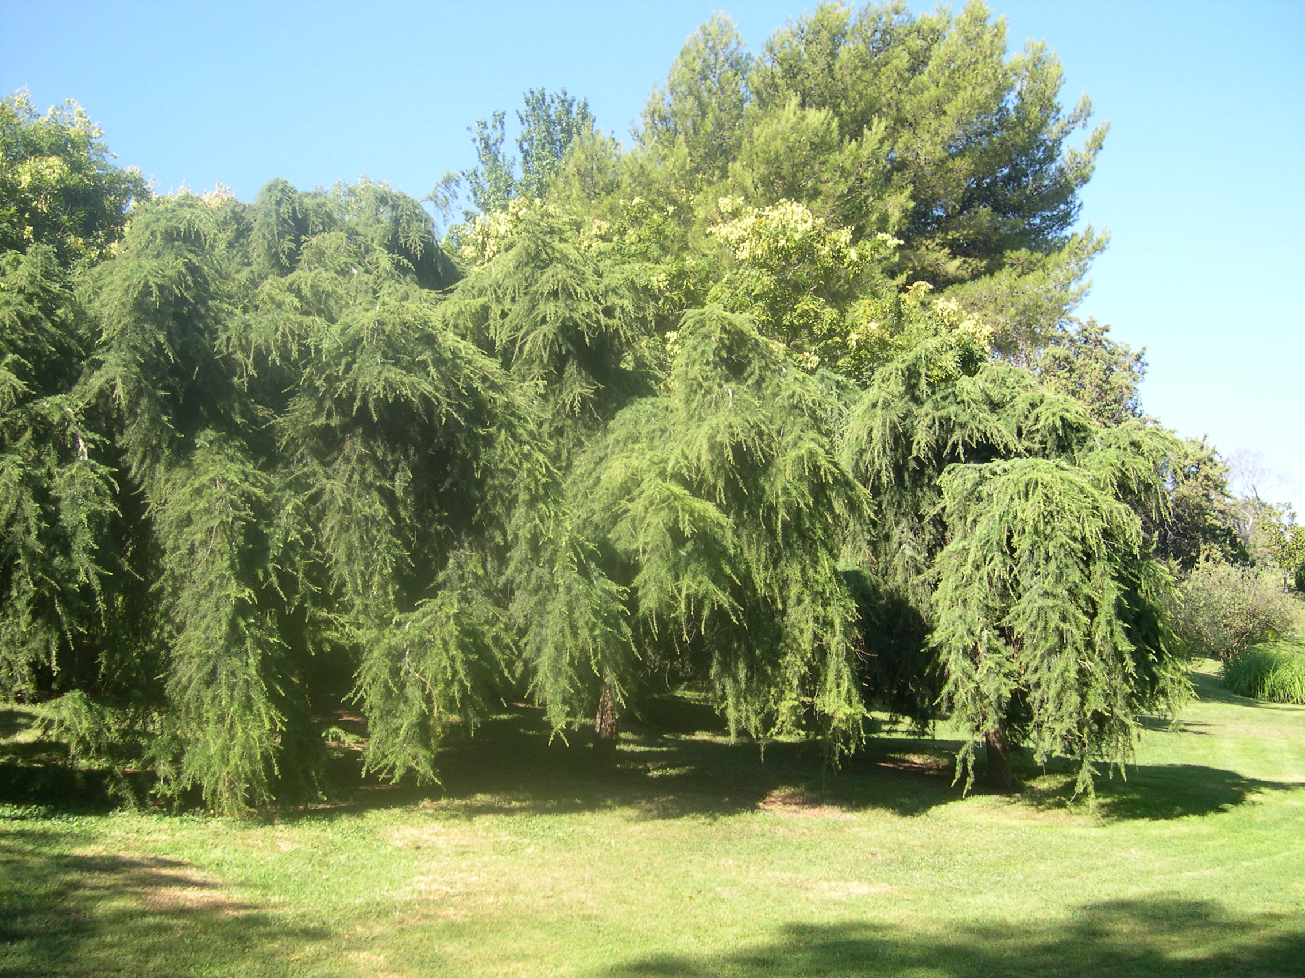

Slide 20
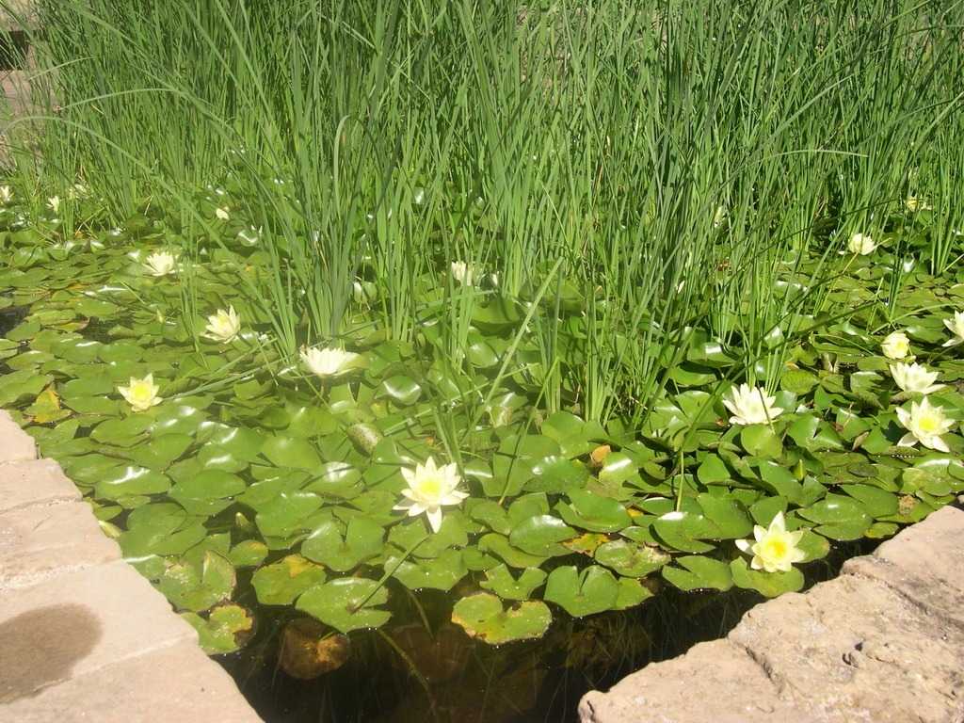

Slide 21
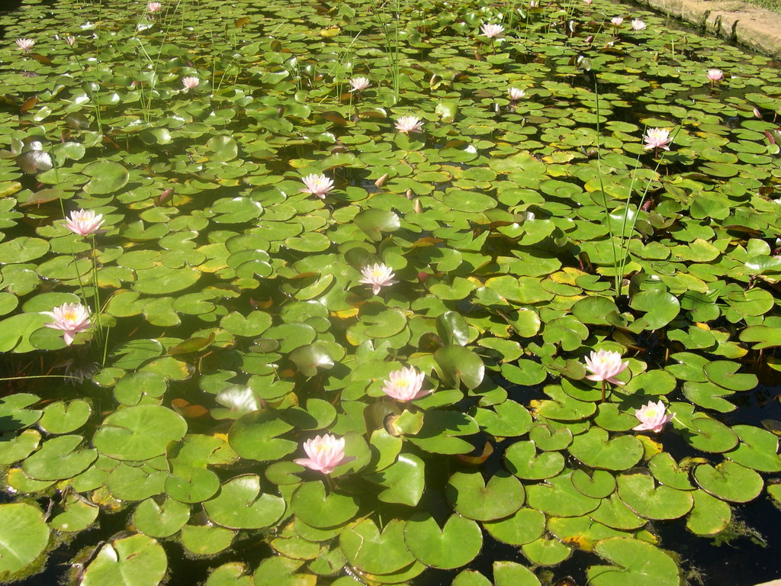

Slide 22
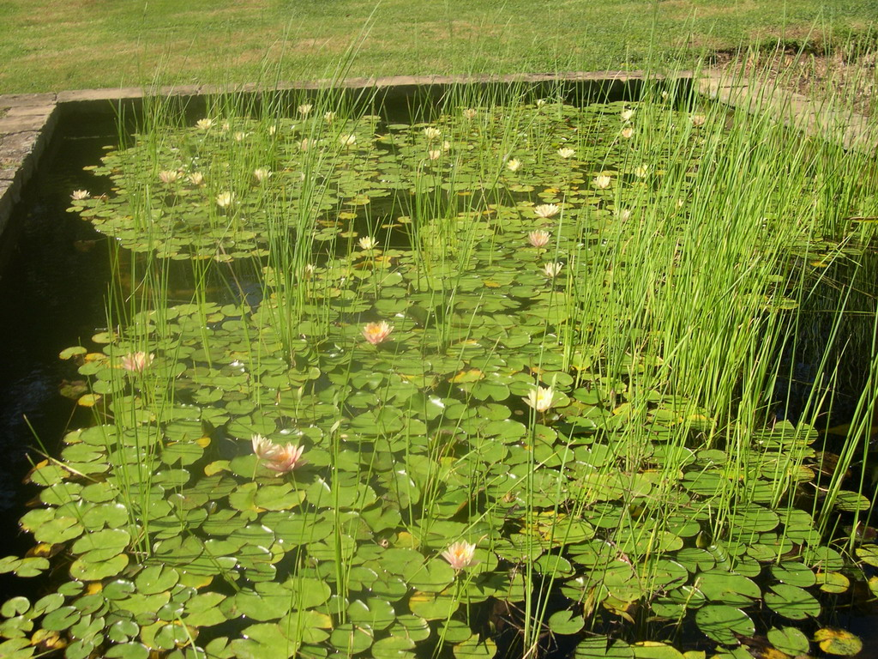

Slide 23
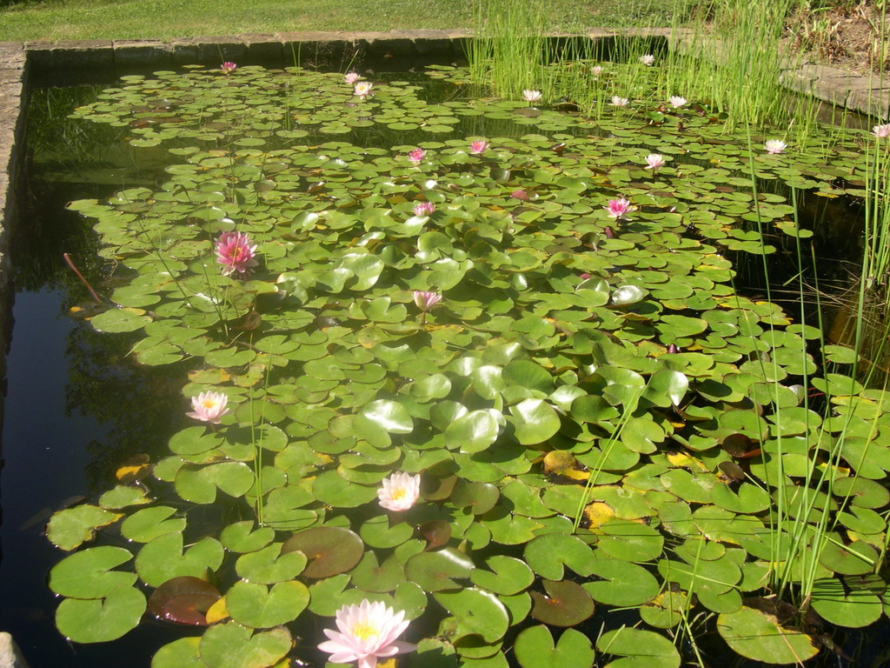

Slide 24
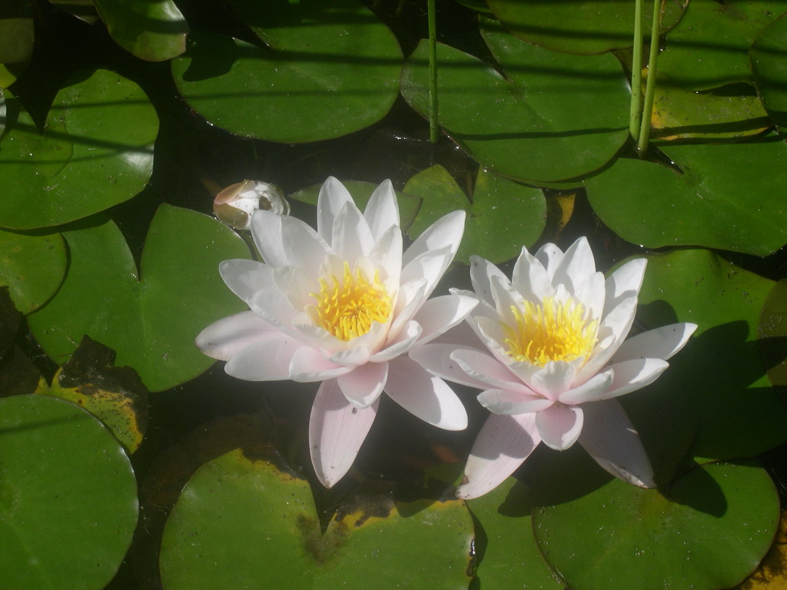

Slide 25
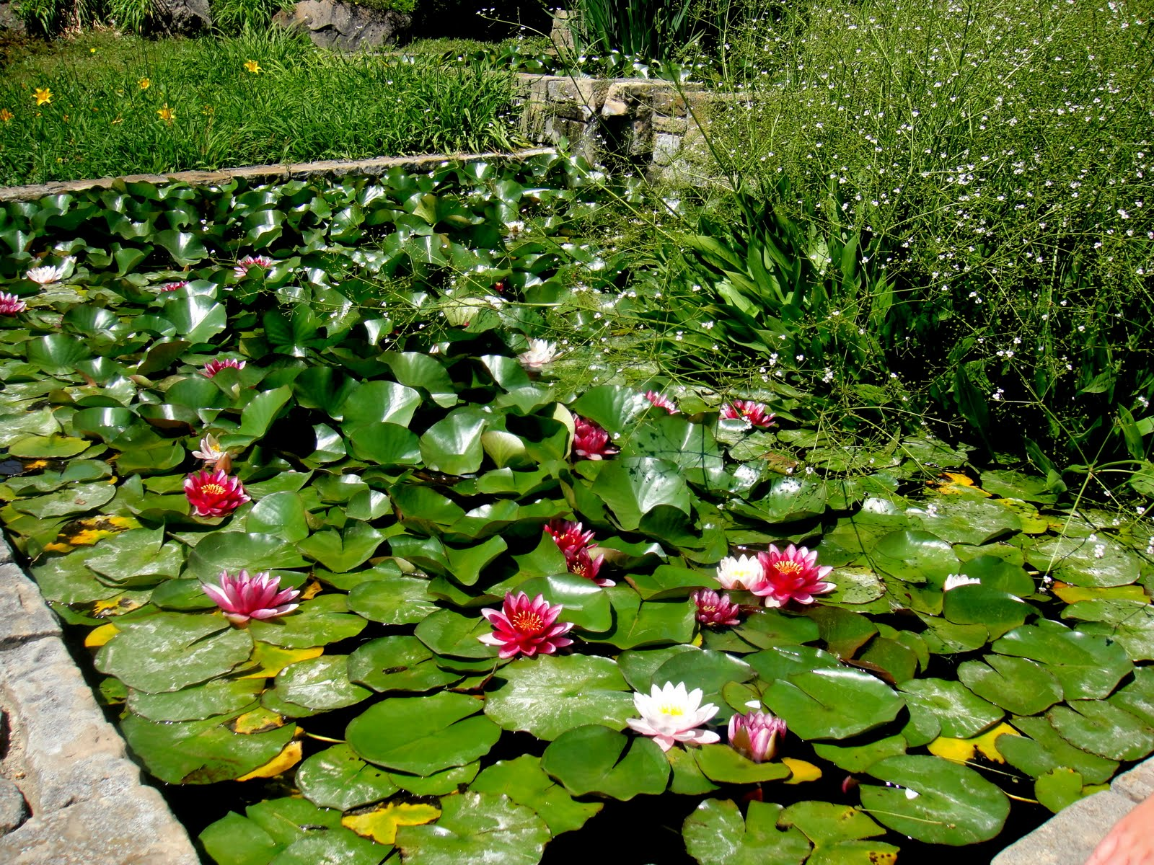

Slide 26
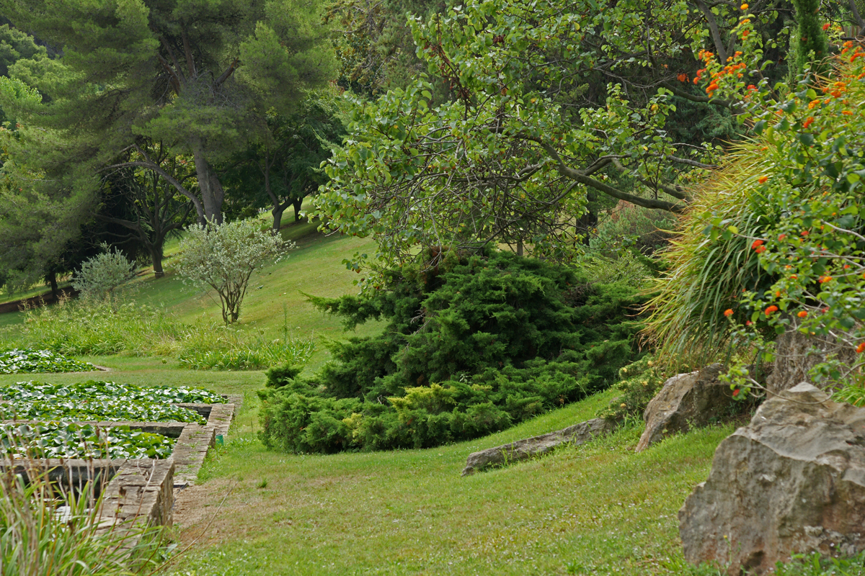

Slide 27
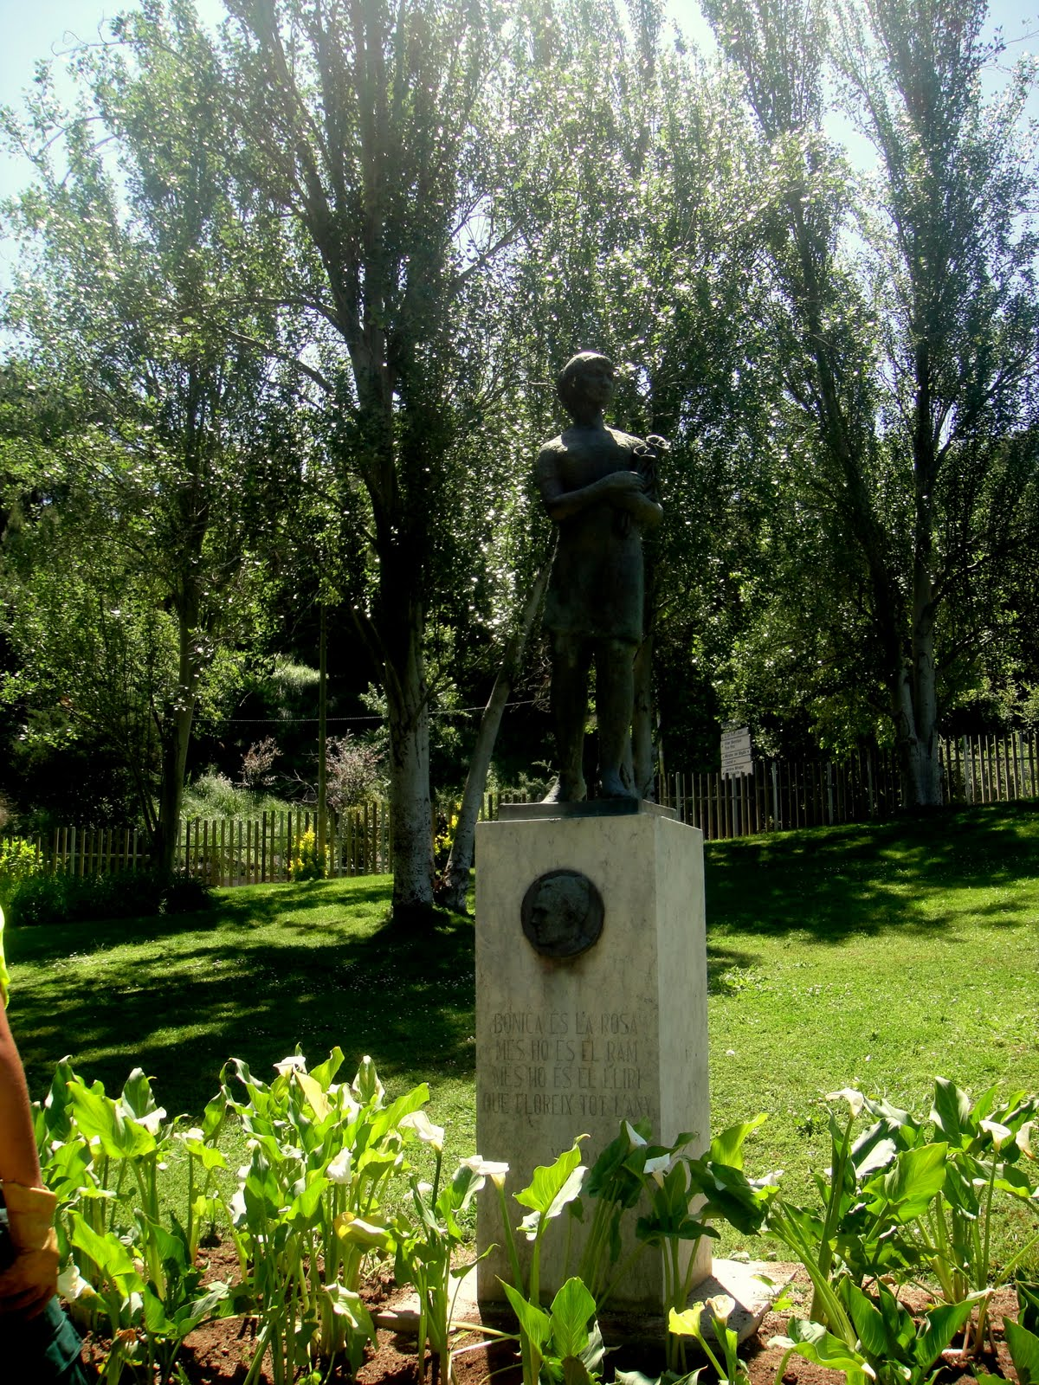
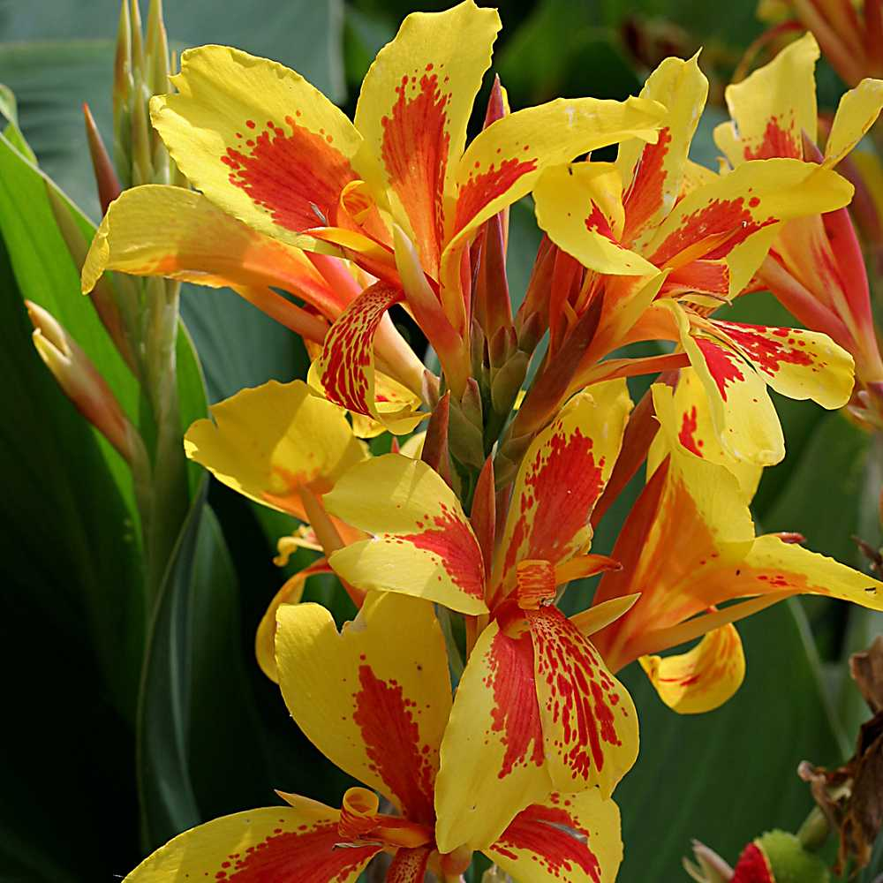

Slide 28
Jardins Mossen Costa i Llobera
Los Jardines Mossèn Costa i Llobera o en catalán: Jardins de Mossèn Costa i Llobera, son unos jardines temáticos de 6,15 hectáreas de extensión, especializados en cactus y otras suculentas (o crasas) no cactáceas, que se encuentran en la montaña de Montjuïc en Barcelona, comunidad autónoma de Cataluña, España.
Considerados como unos de los más importantes de Europa, en este tipo de plantas.
Se sitúan en la vertiente sur del Parque de Montjuïc, entre la carretera de Miramar y el paseo de Josep Carner.

Slide 29
Ubicados en esta zona de la montaña de Montjuïc, con orientación sudeste, por lo que la insolación es alta y la temperatura unos dos grados más alta respecto del resto de la ciudad, más teniendo en cuenta que es un lugar orientado a mar, a resguardo de vientos fuertes. Esto crea un microclima muy adecuado para el cultivo de estas plantas en plena tierra y al aire libre.
Están dedicados a Miquel Costa i Llobera, poeta mallorquín.
Creados alrededor de 1970, bajo la dirección del jardinero técnico municipal, profesor de la Escuela de Jardinería de Barcelona y cactólogo catalán, Joan Pañella Bonastre, quien dio nombre a la Opuntia pañellana, estudiada por él.

Slide 30
El arquitecto Joaquim Maria Casamor, entonces director de Parques y Jardines del Ayuntamiento de Barcelona, en la época del alcalde Porcioles. Consiguió diversos ejemplares de cactáceas traídos desde Italia.
El arquitecto Joaquim Maria Casamor, entonces director de Parques y Jardines del Ayuntamiento de Barcelona, en la época del alcalde Porcioles diseño los jardines.
Se consiguieron diversos ejemplares de cactáceas traídos desde Italia de la colección Pallanca.( Bordiguera,Italia ).

Slide 31
Aquí se cultivan 800 especies de cactus y otras suculentas, que proceden de todas las zonas desérticas del mundo, especialmente de África, América y Australia.
También se encuentran en estos jardines una docena de especies palmáceas y algunas de árboles exóticos subtropicales.
Entre los ejemplares que viven en el jardín, destaca un Oreocereus neocelsianus de 200 años de edad.
En varias zonas del jardín se encuentran varias esculturas en bronce.

Slide 32
En la actualidad (2010) se encuentran cerrados, debido a unas obras de mejora en las que estaba prevista, por un lado, la eliminación de las plantas muertas o peligrosas por su mal estado, la poda de los árboles y palmeras y el acondicionamiento y fertilización de las 6,15 hectáreas de superficie que tienen los jardines, y por otro lado, la plantación de más de 6.000 nuevos cactus y otras plantas suculentas no cactáceas, además de casi 190.000 unidades de nuevos entapizados de 20 especies diferentes.

Slide 33
Estas obras, que se iniciaron en febrero de 2006, aún no podido ser terminadas por las complicaciones surgidas, al ser detectados por los técnicos problemas geológicos de estabilidad y drenaje, con acumulación de bolsas de agua en el subsuelo, a causa de la gran permeabilidad de la tierra sobre la que se asienta el parque.
La Tierra que fue transportada hasta la zona cuando se crearon los jardines, para tapar las canteras de piedra ubicadas con anterioridad en este lugar de la montaña barcelonesa.
Tras 5 años de obras, a principios de 2011, finalizan los trabajos citados, reabriendo sus puertas al público.

Slide 34
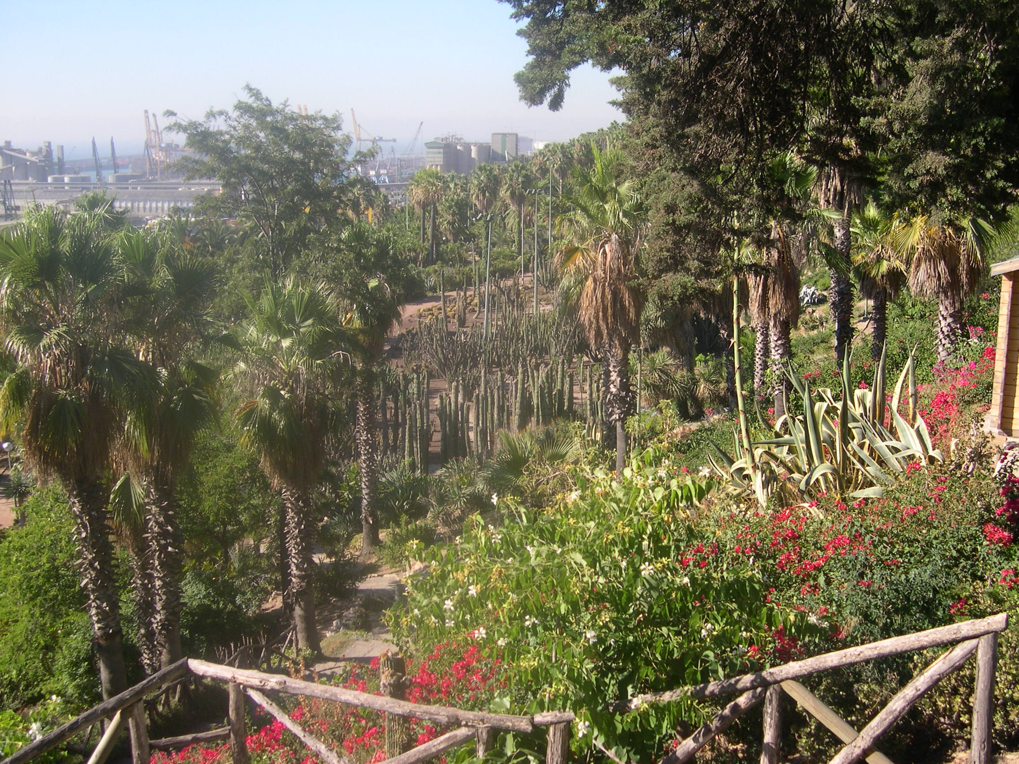

Slide 35


Slide 36
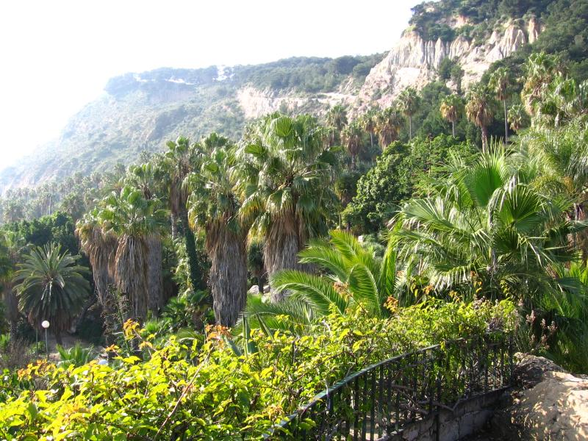

Slide 37
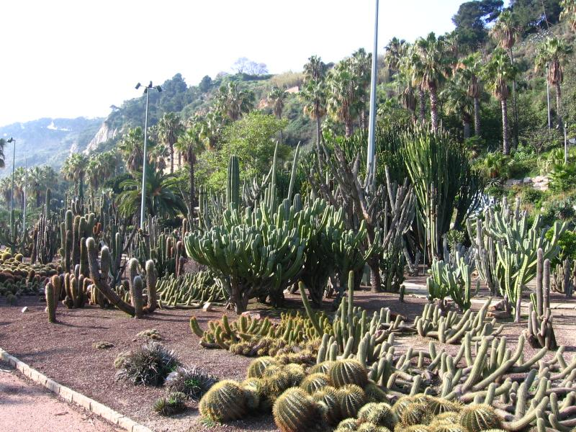

Slide 38
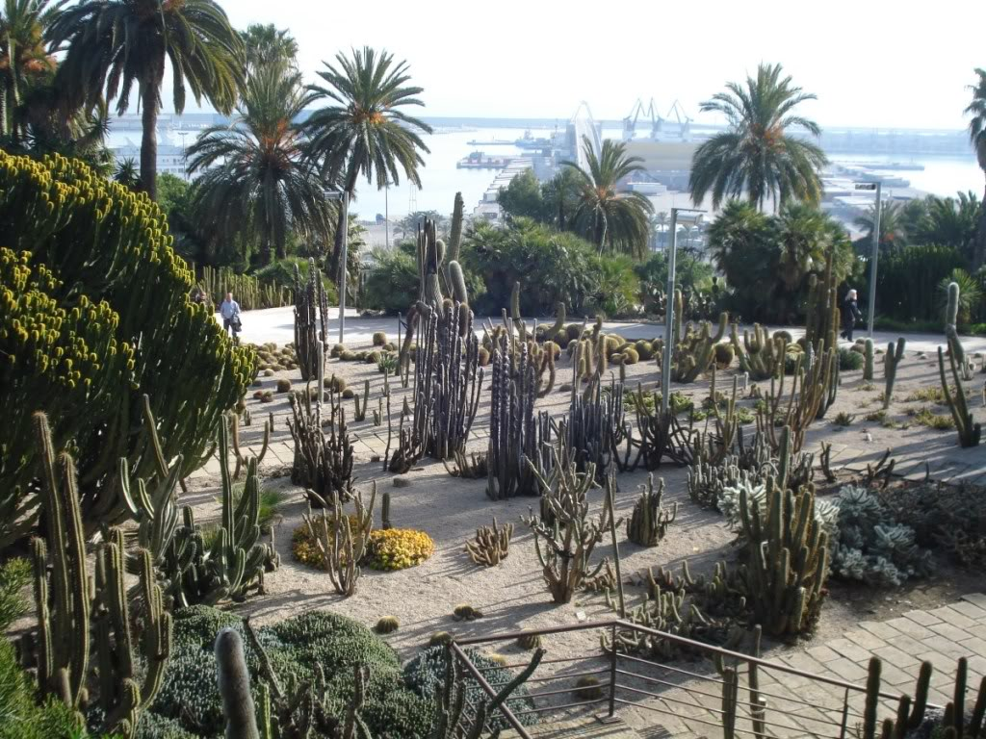
Notes:
Panoramica

Slide 39
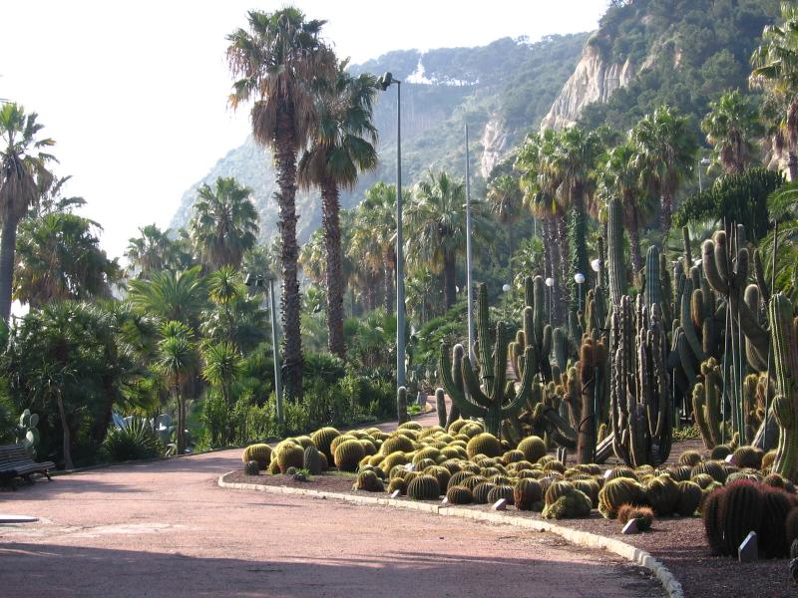

Slide 40
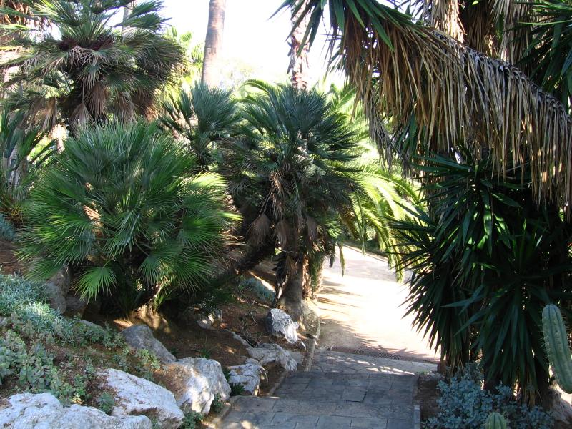

Slide 41
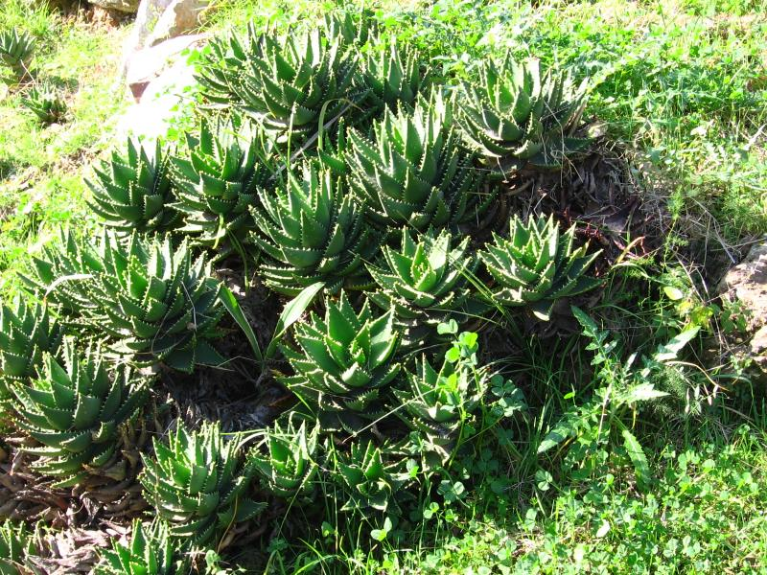
Notes:
Aloe brevifolia

Slide 42
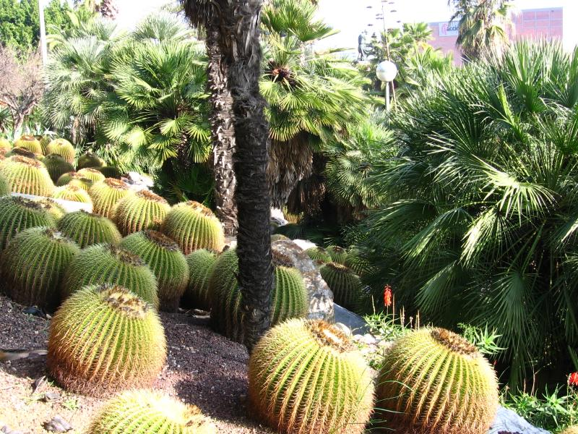
Notes:
Echinocactus grusonii

Slide 43
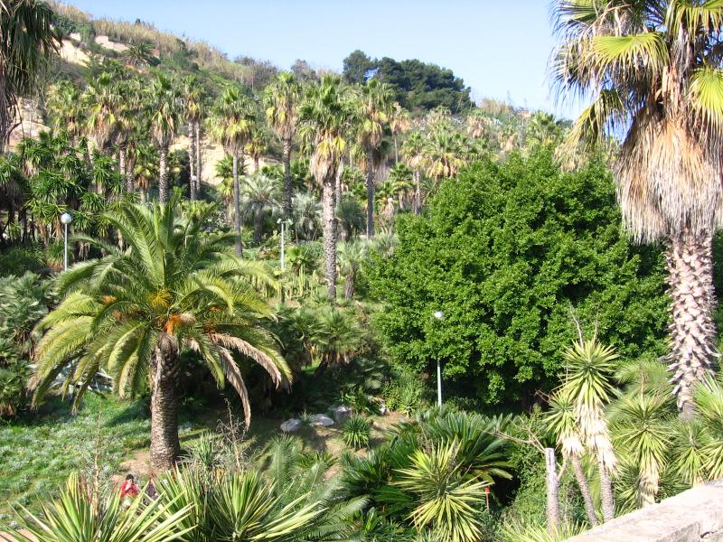

Slide 44
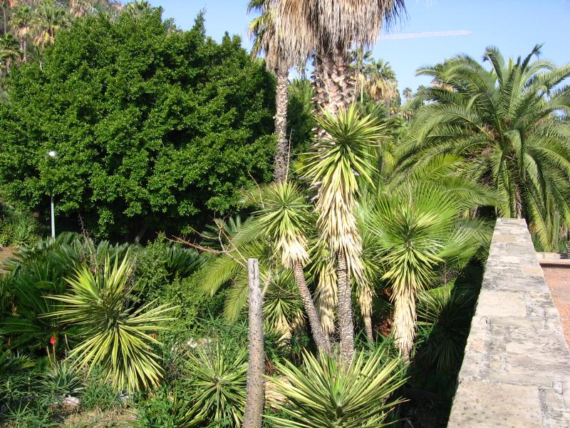

Slide 45
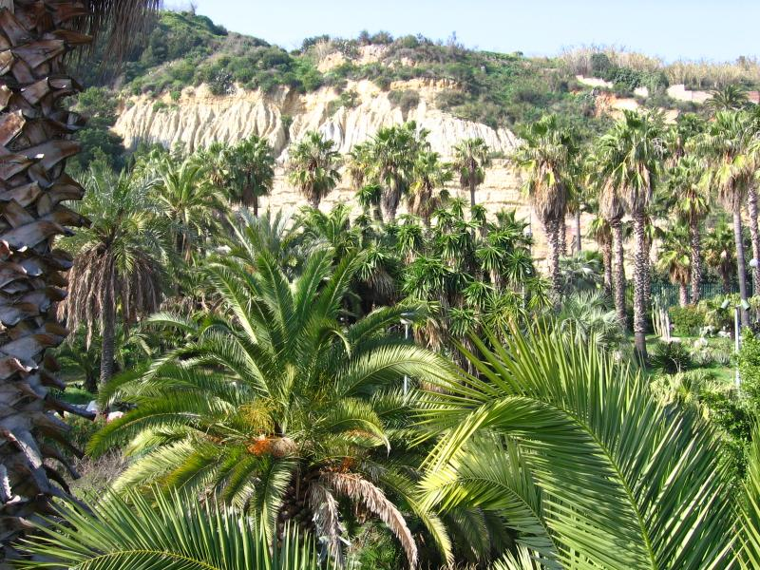

Slide 46
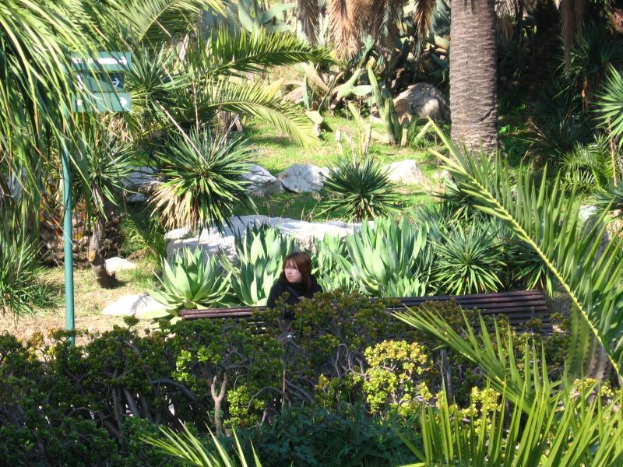

Slide 47
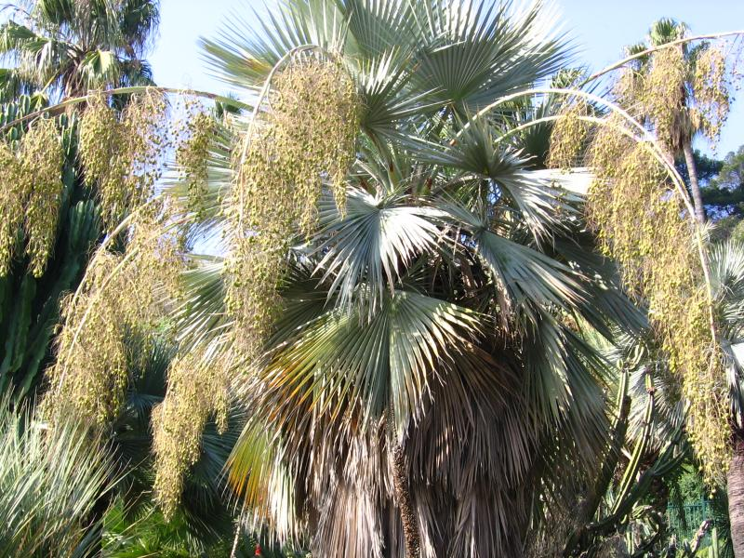
Notes:
Brahea glauca

Slide 48
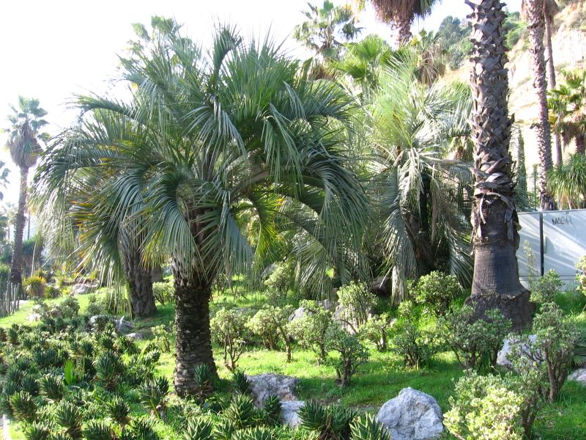
Notes:
Butia capitata

Slide 49
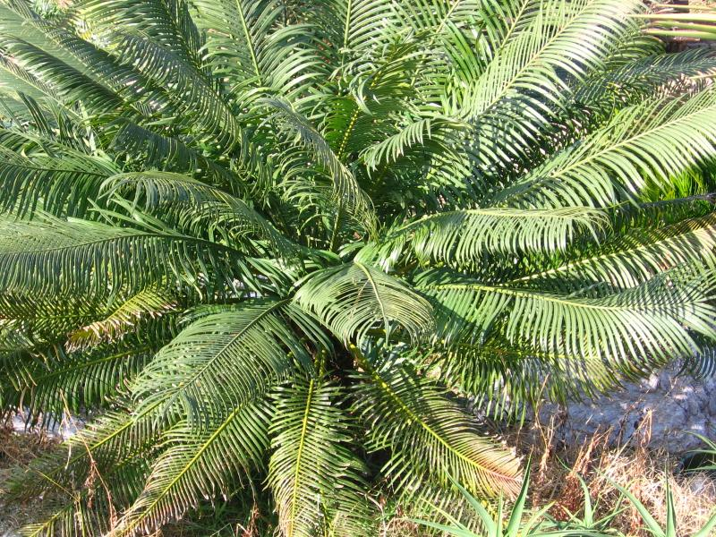
Notes:
Cyca circinalis

Slide 50
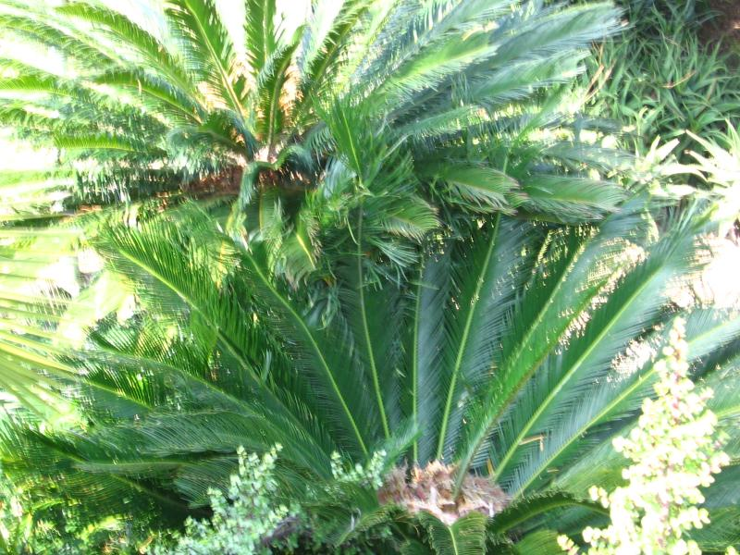
Notes:
Cyca revoluta

Slide 51
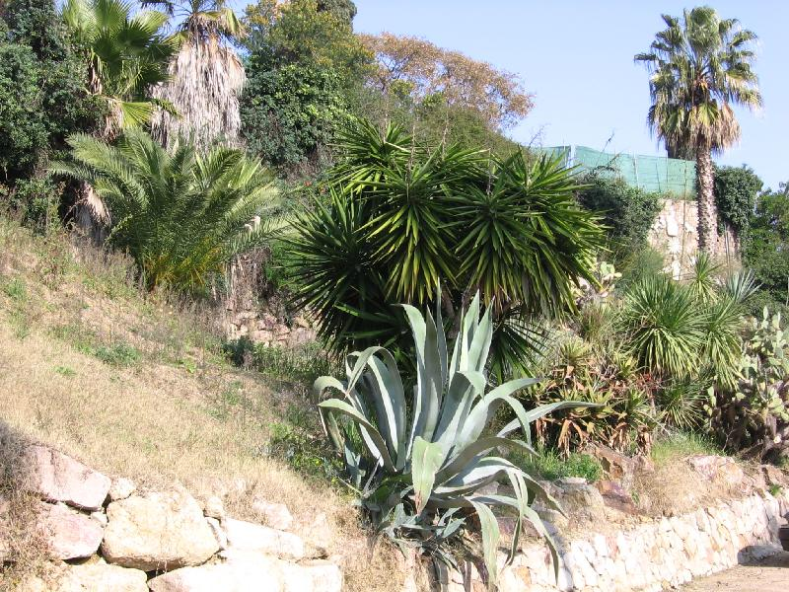

Slide 52


Slide 53
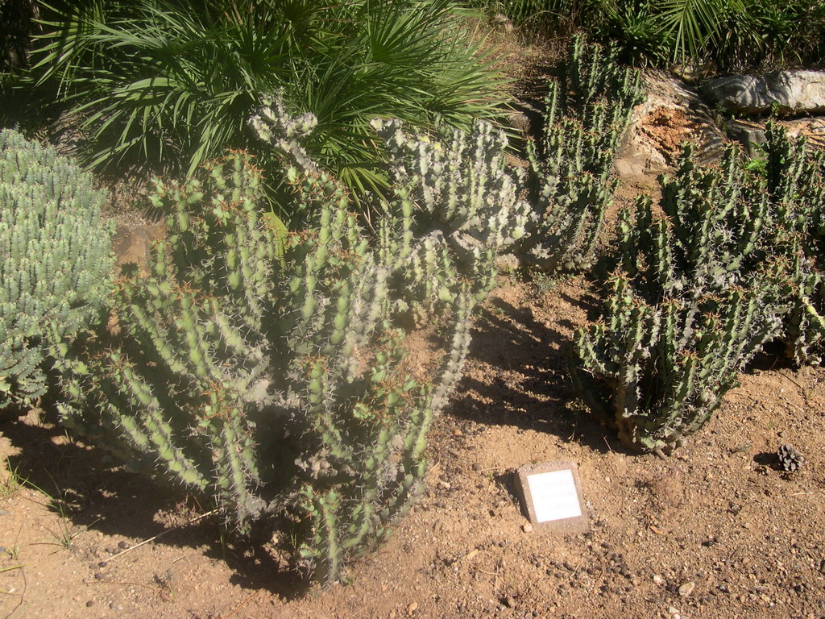

Slide 54
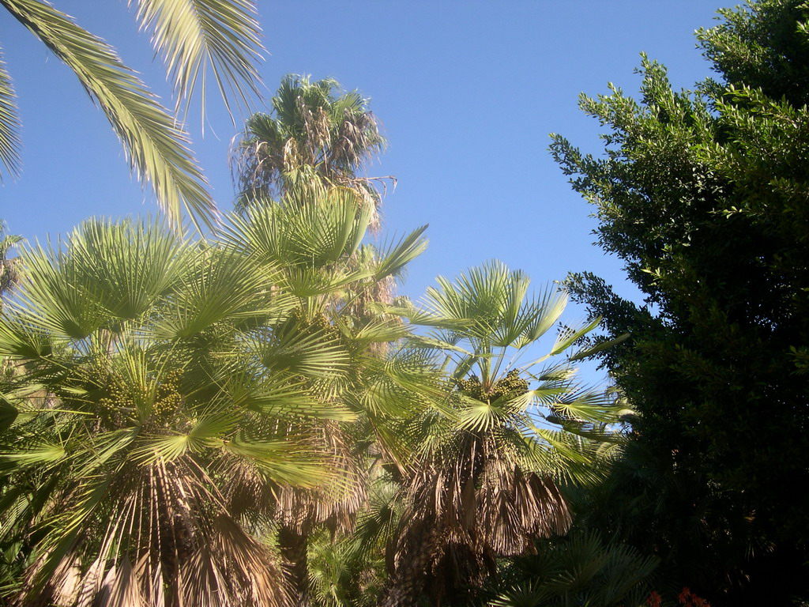

Slide 55
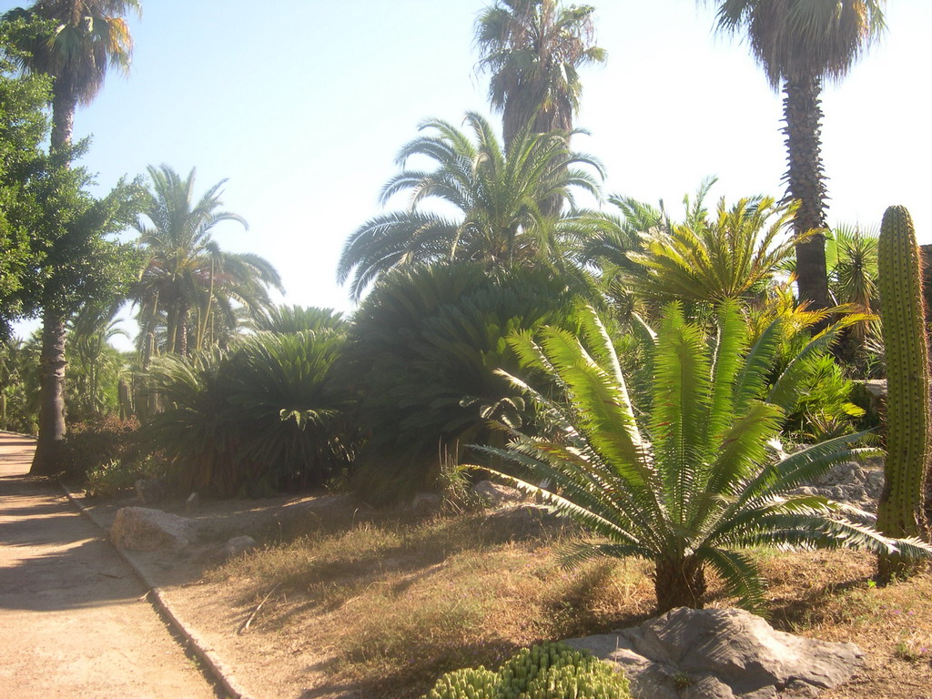

Slide 56

Notes:
Echinocactus

Slide 57

Notes:
Echinocactus grusonii

Slide 58
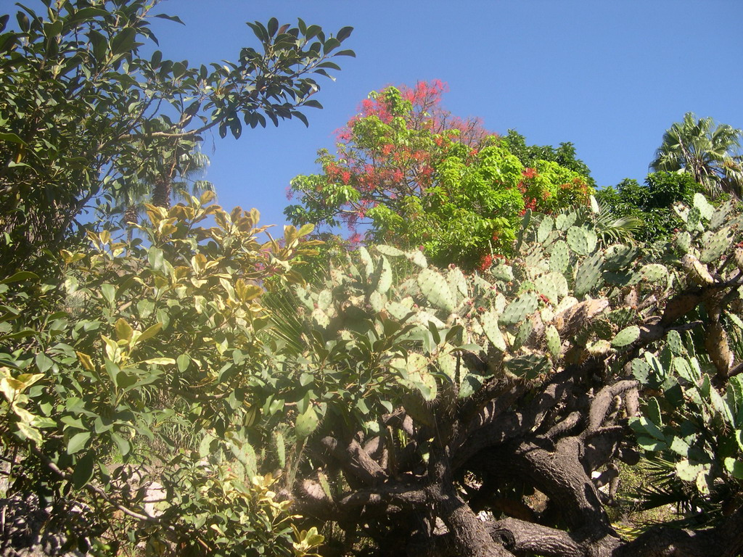
Notes:
Opuntia

Slide 59
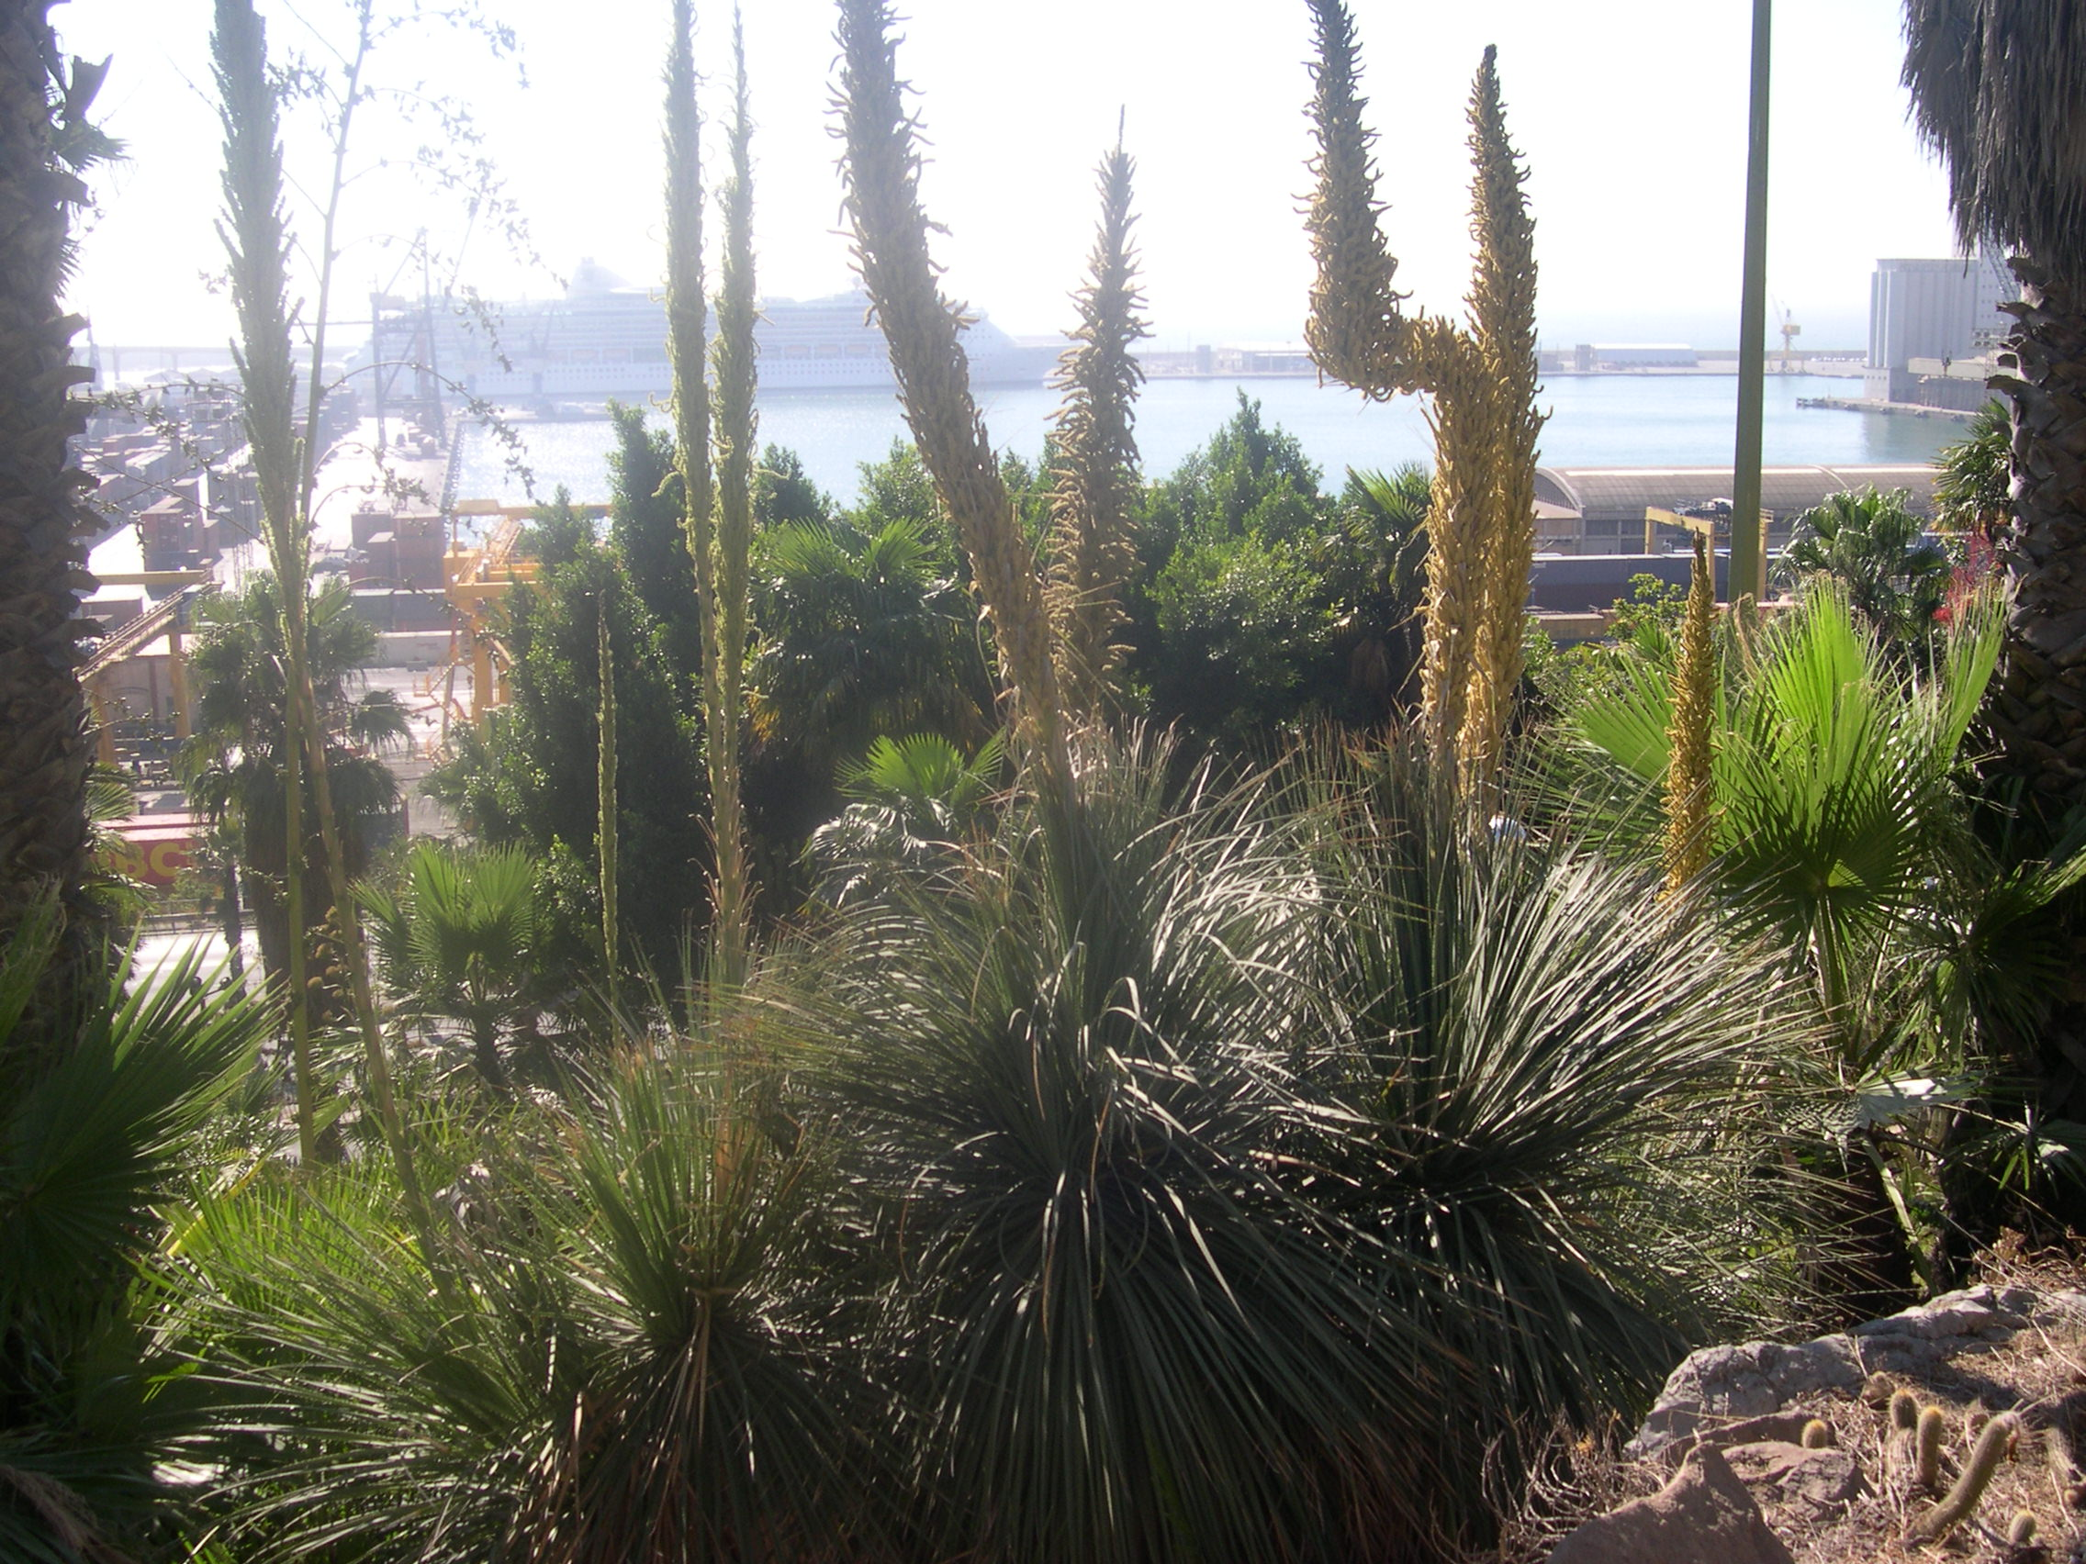

Slide 60
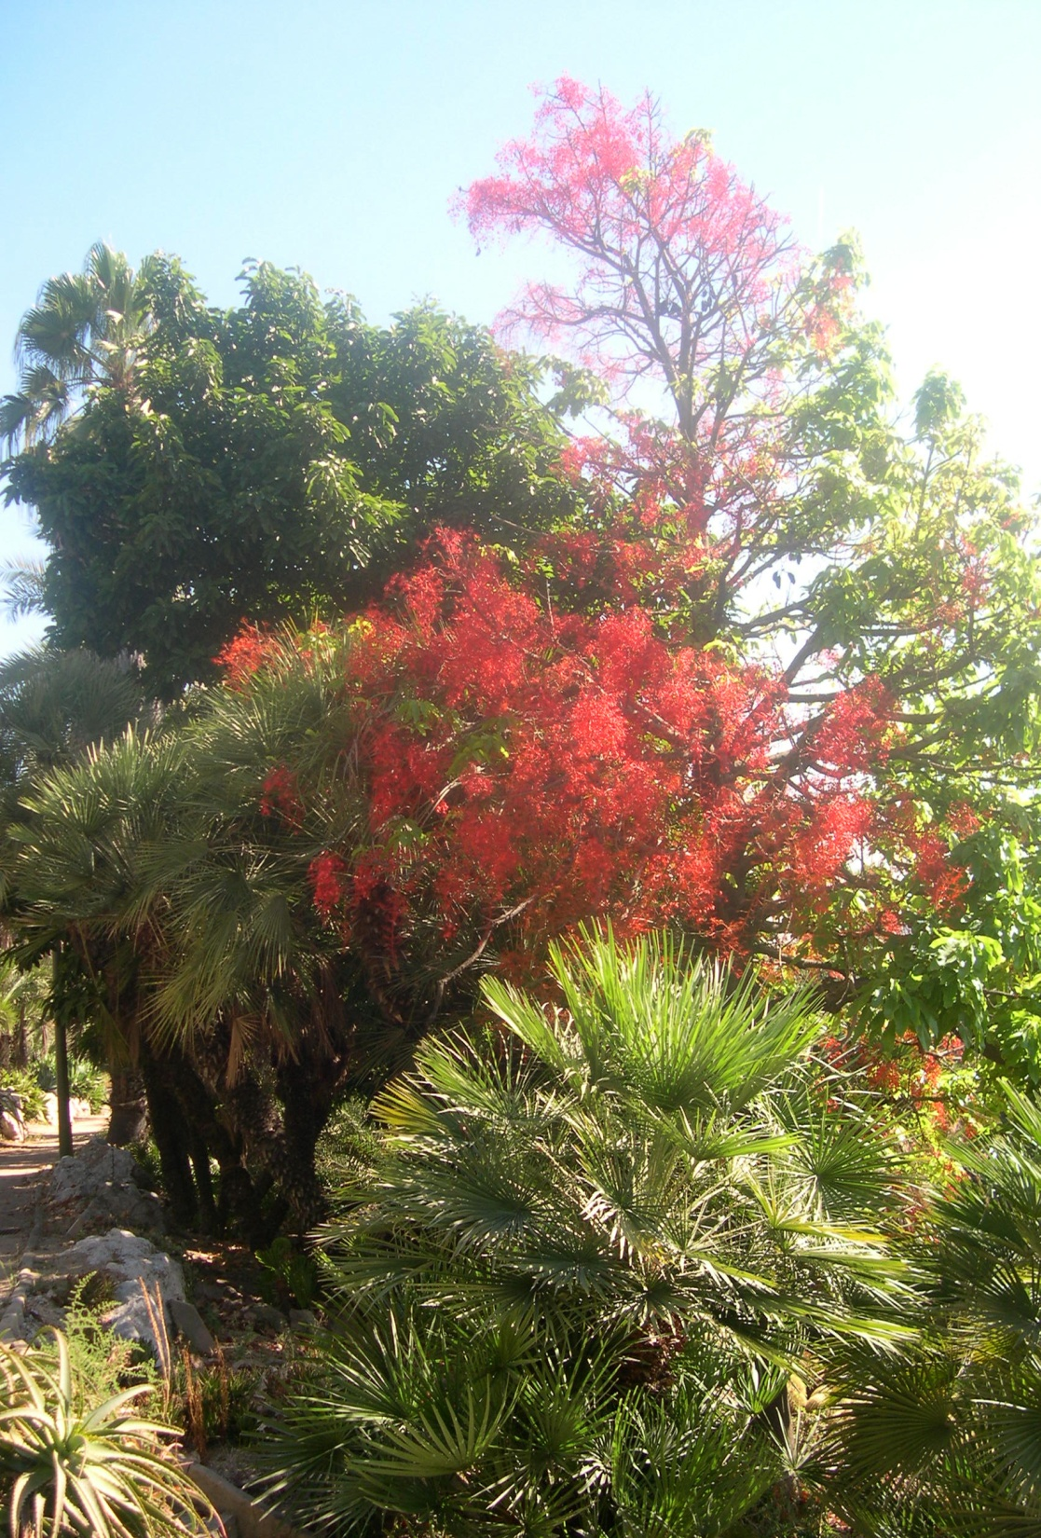
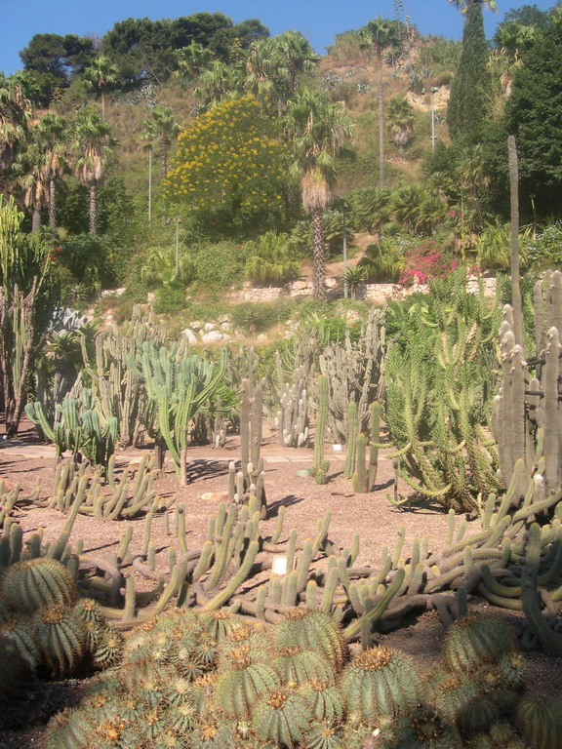
Notes:
Brachichiton acerifolia

Slide 61

Notes:
Dasyliriion serratifolium

Slide 62


Slide 63
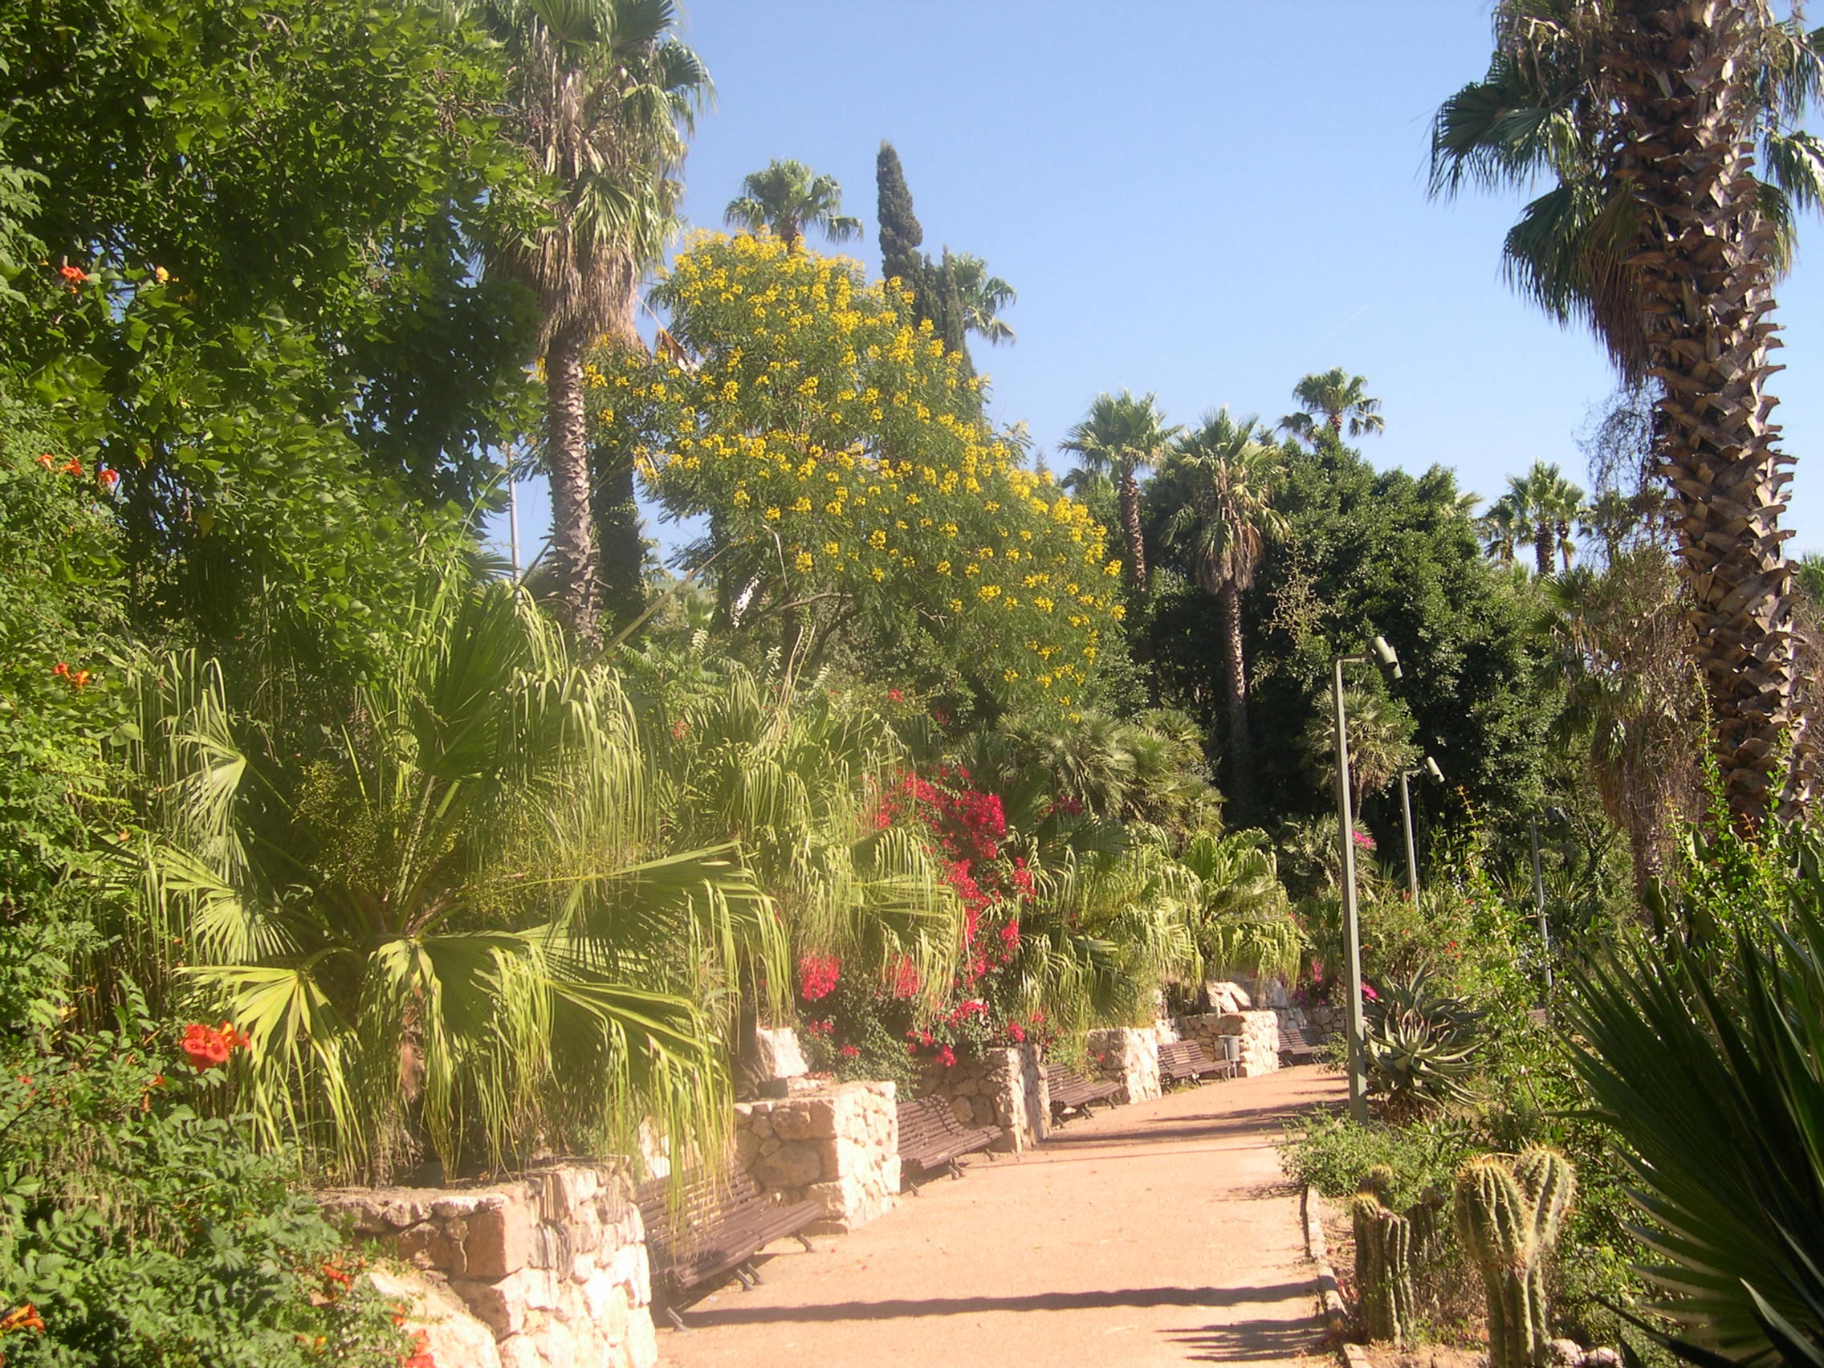
Notes:
Livistona chinensis y Cassia grandis

Slide 64
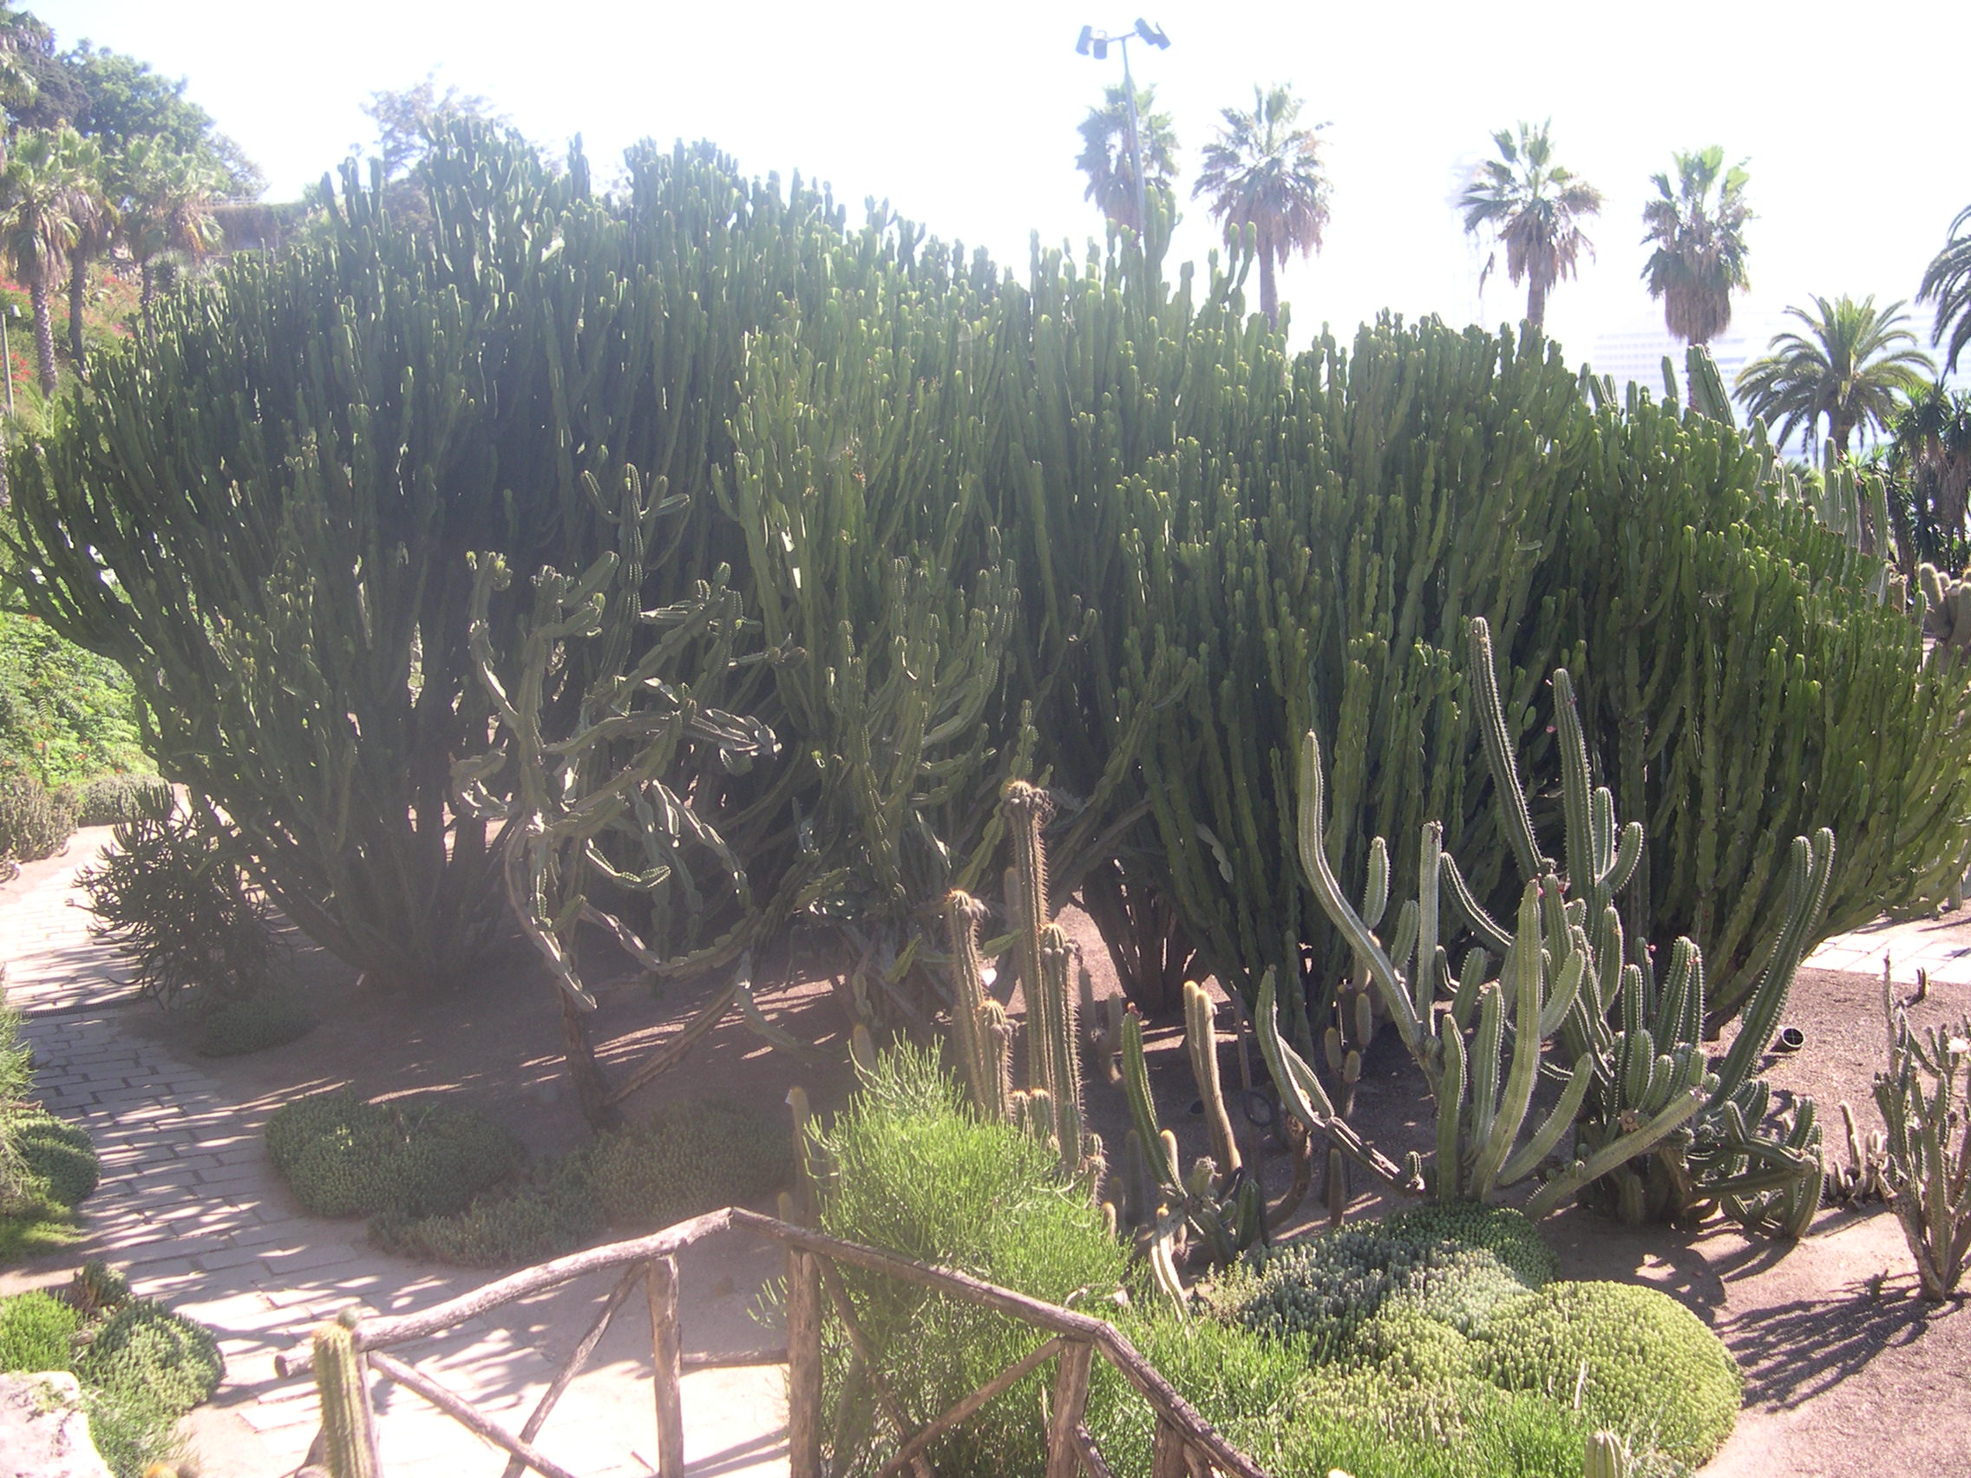
Notes:
Euphorbias

Slide 65
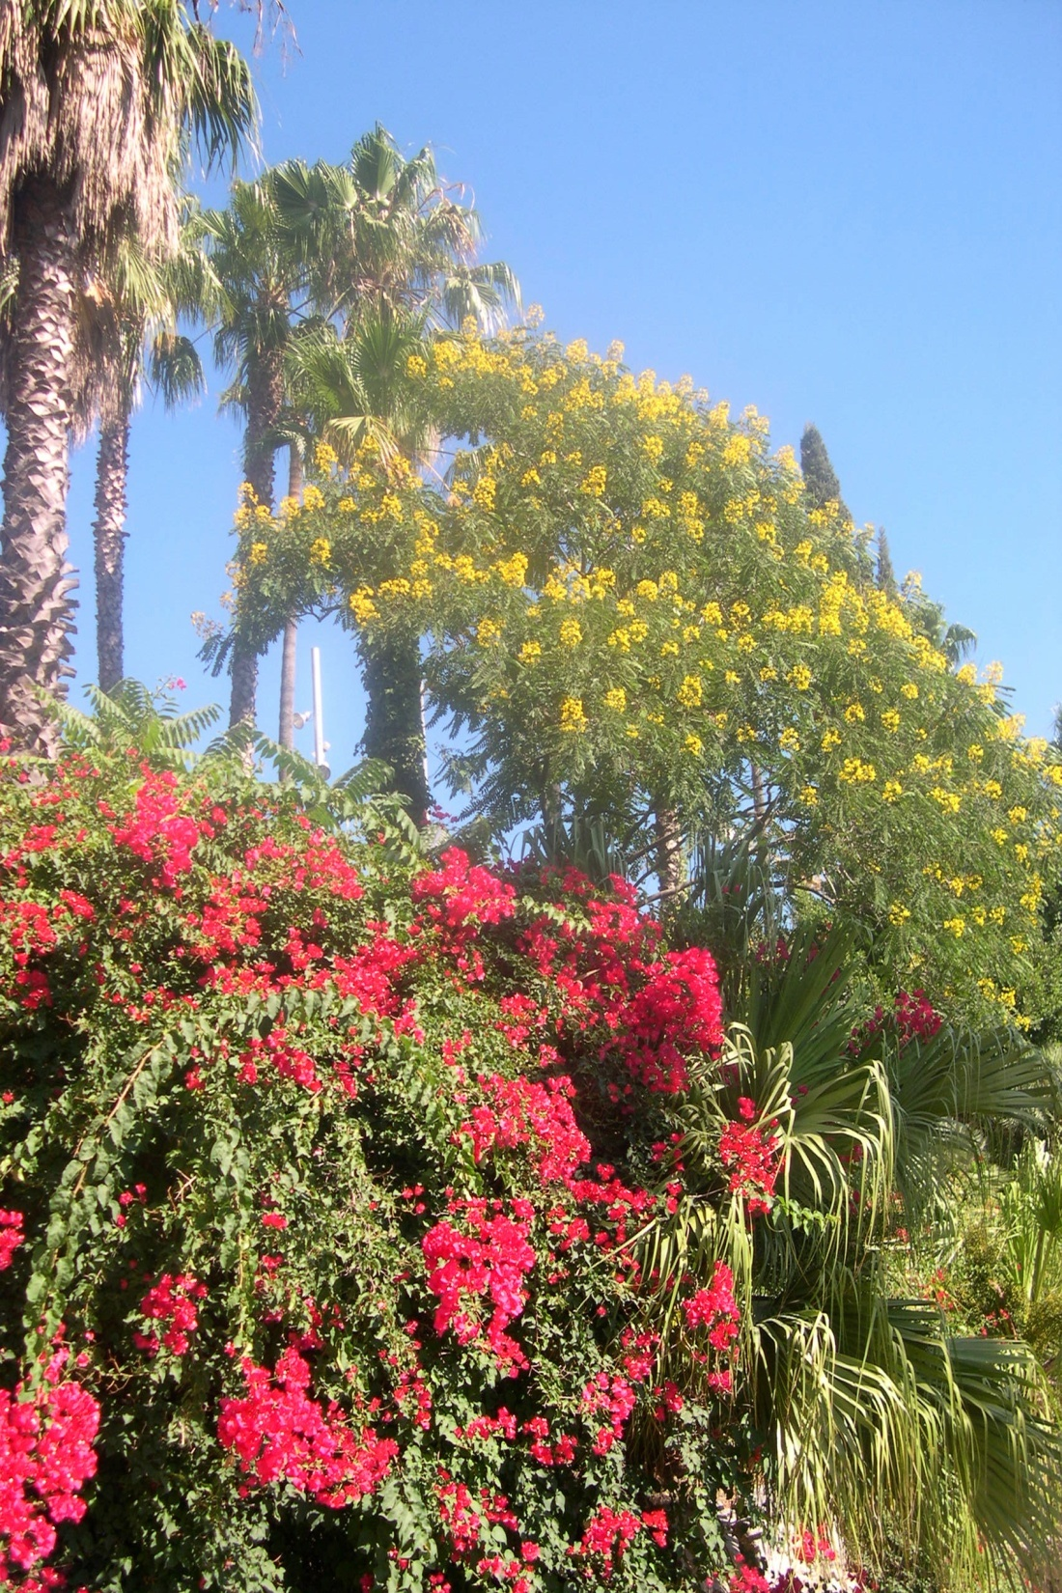
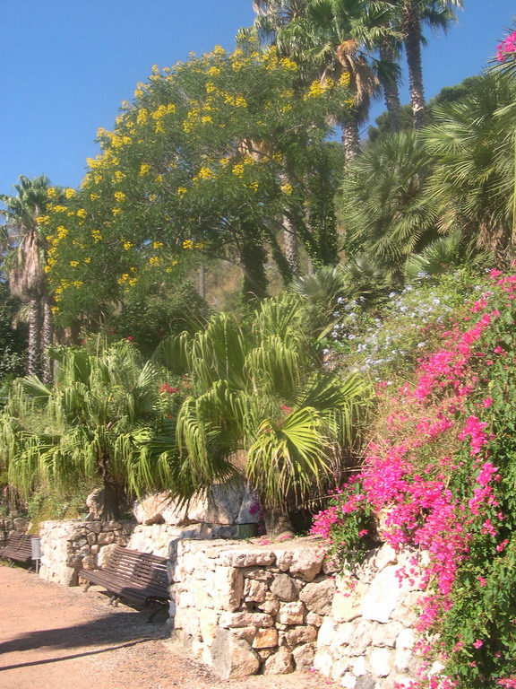
Notes:
Bouganvilea y Cassia grandis

Slide 66
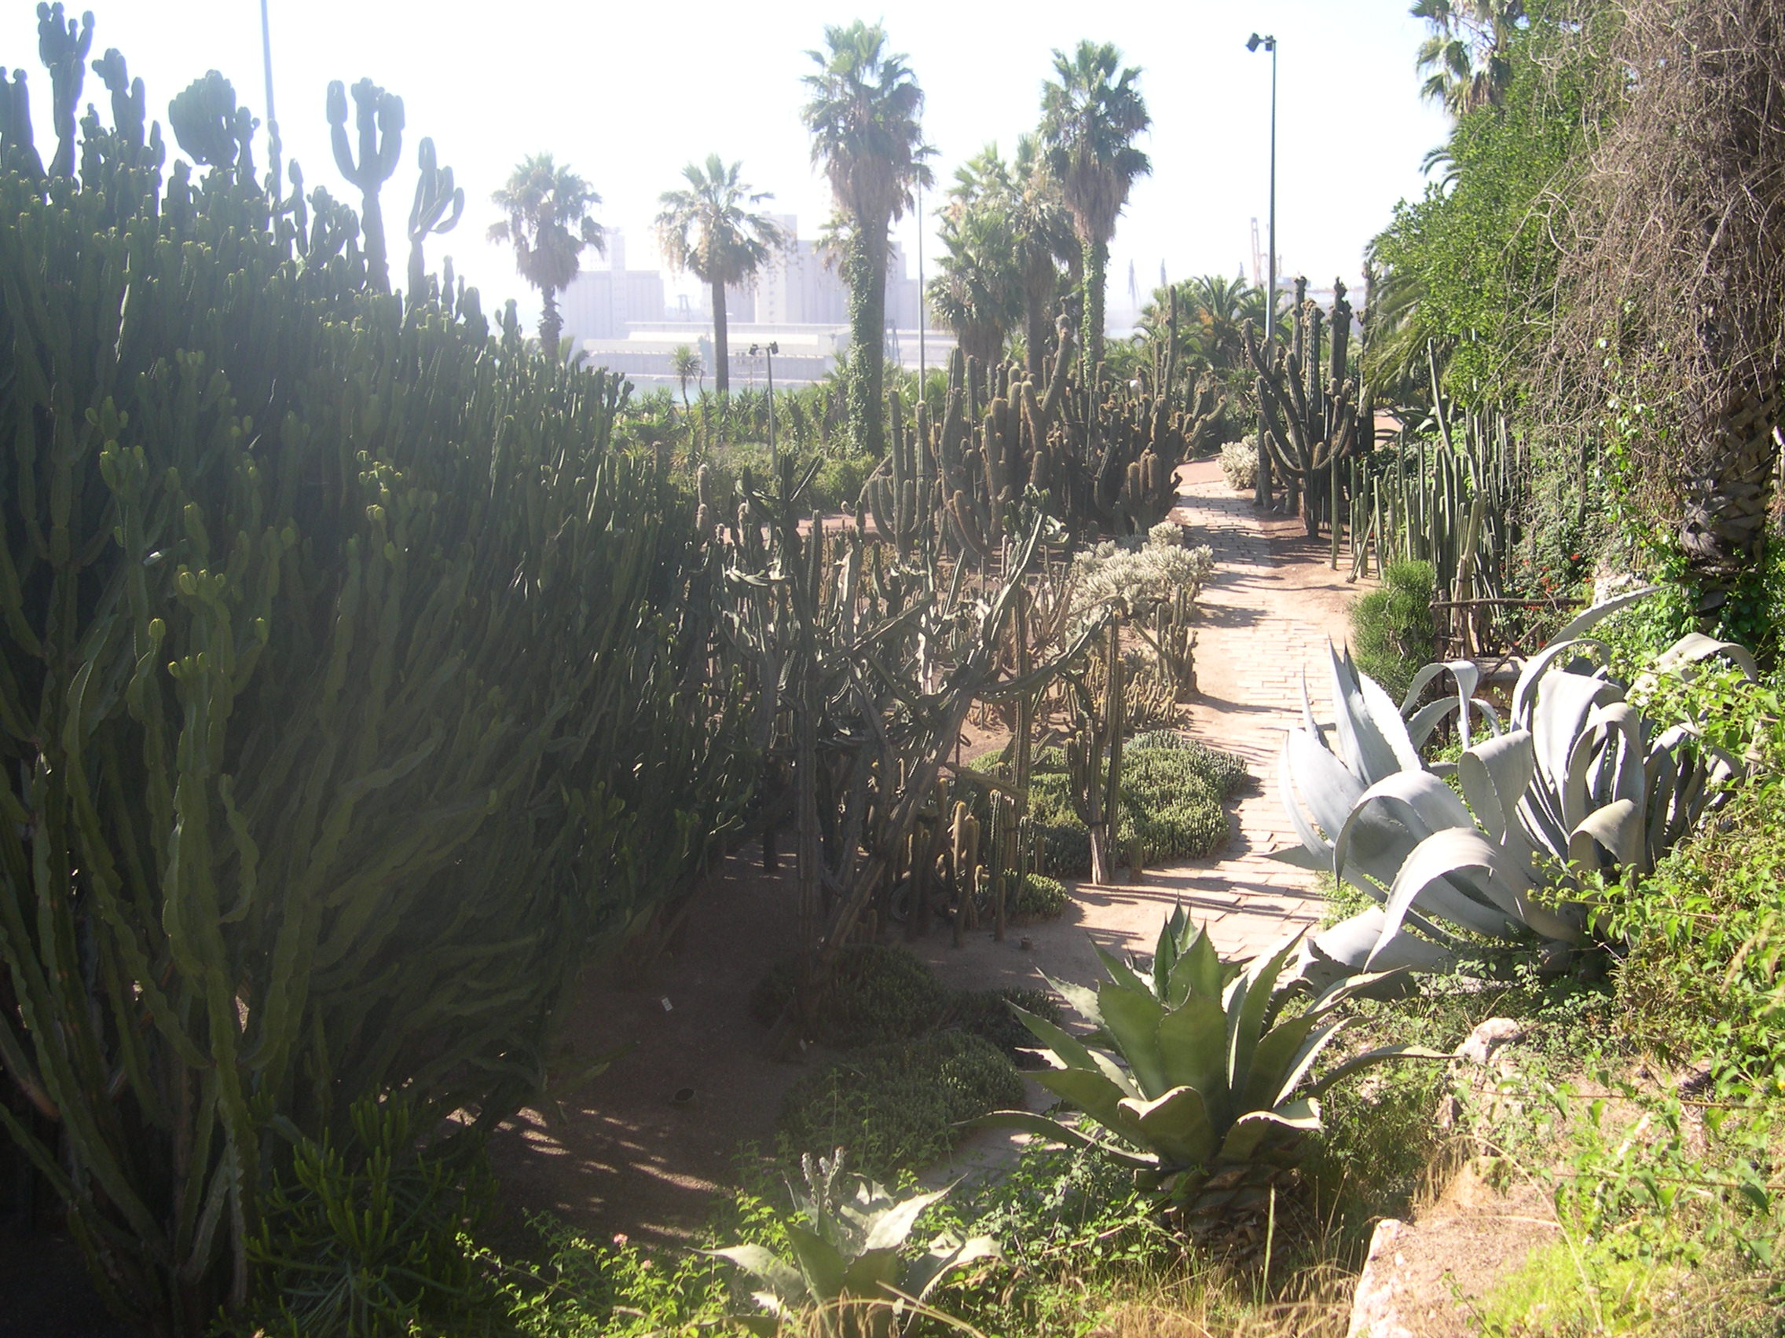
Notes:
Agaves

Slide 67
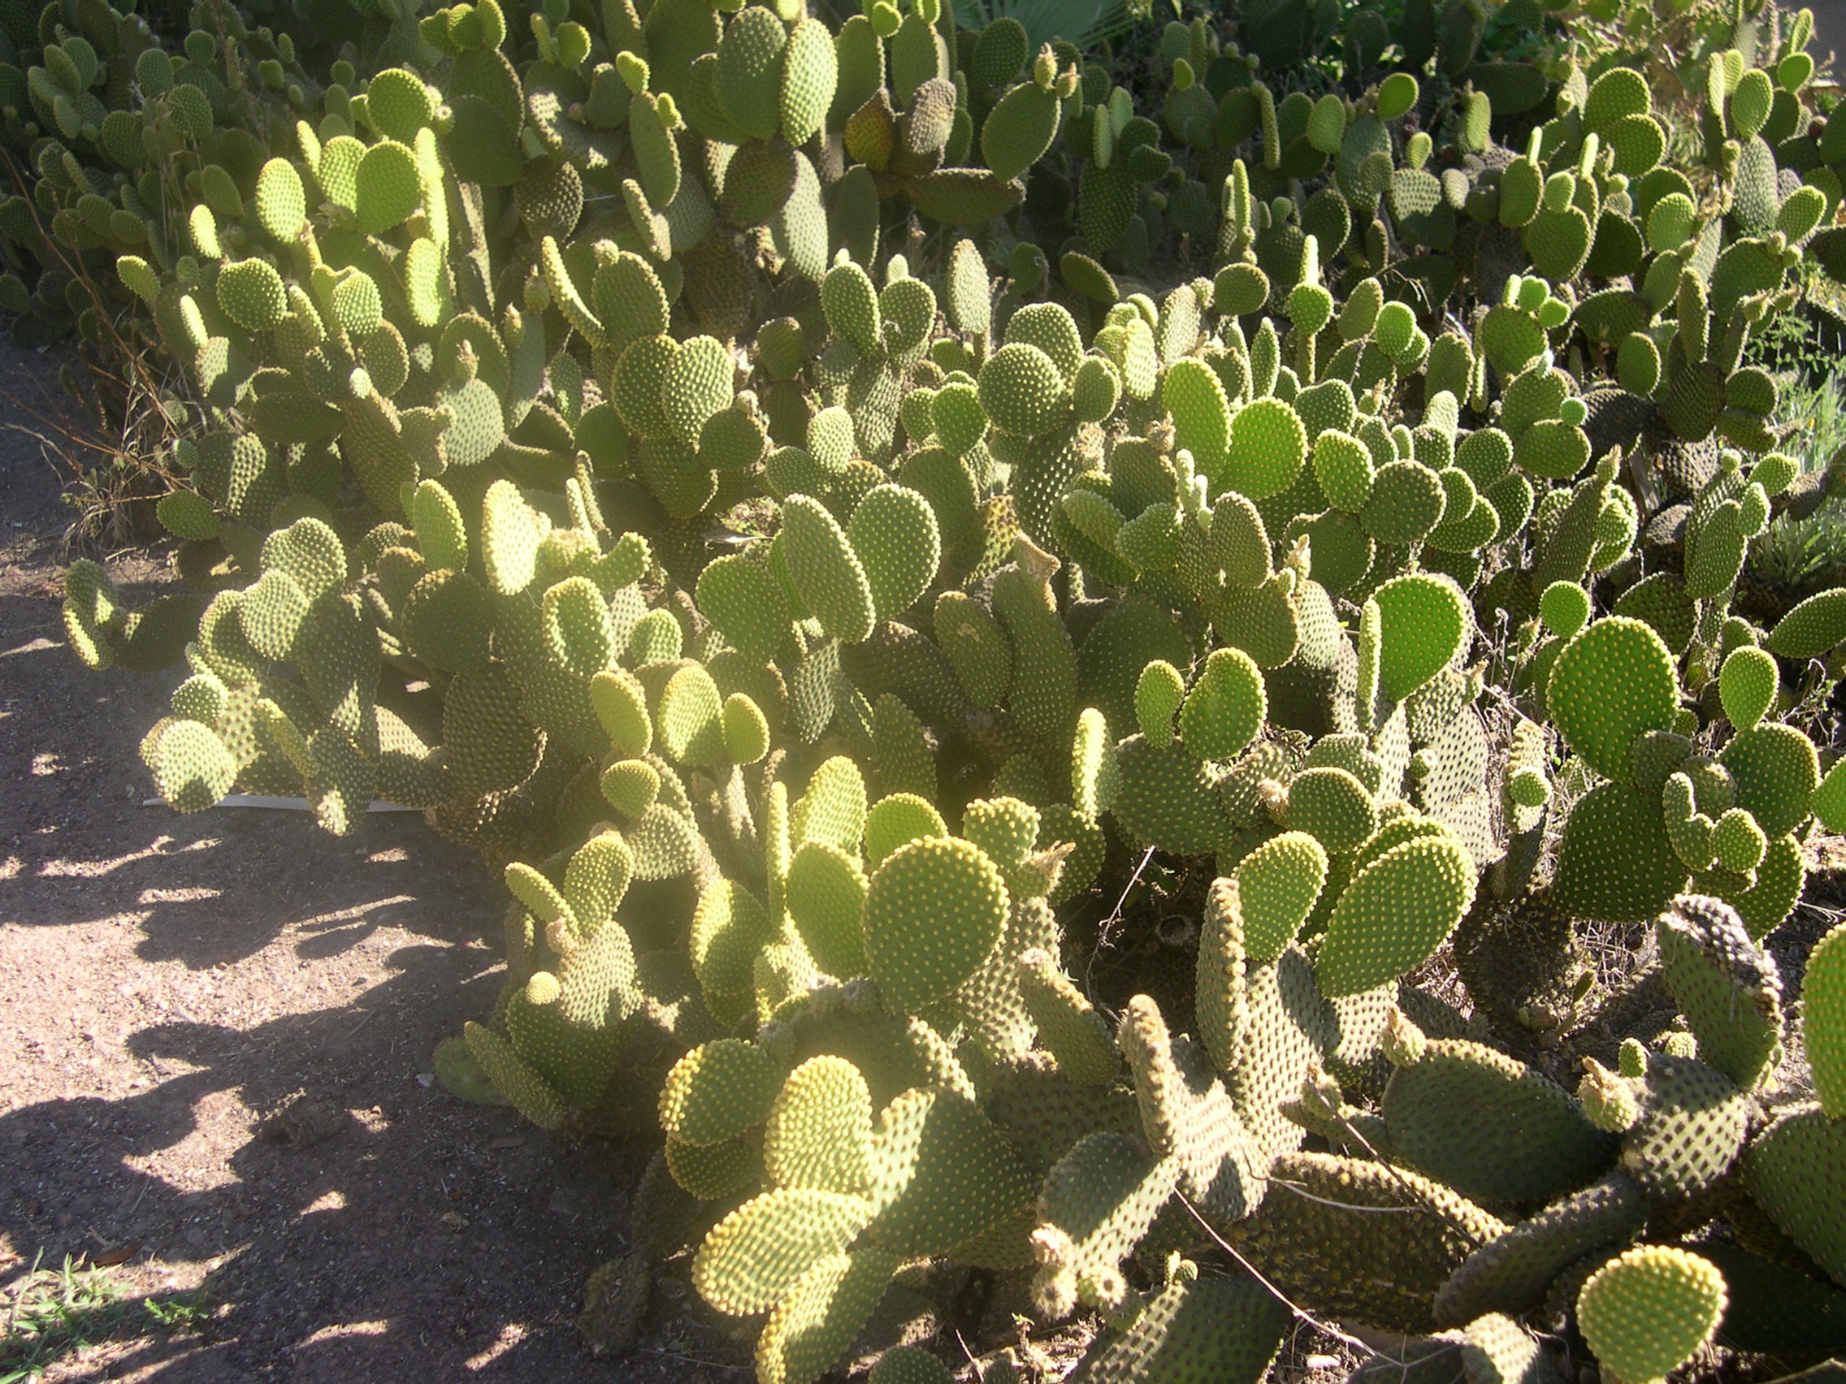
Notes:
Opuntia microdasys

Slide 68
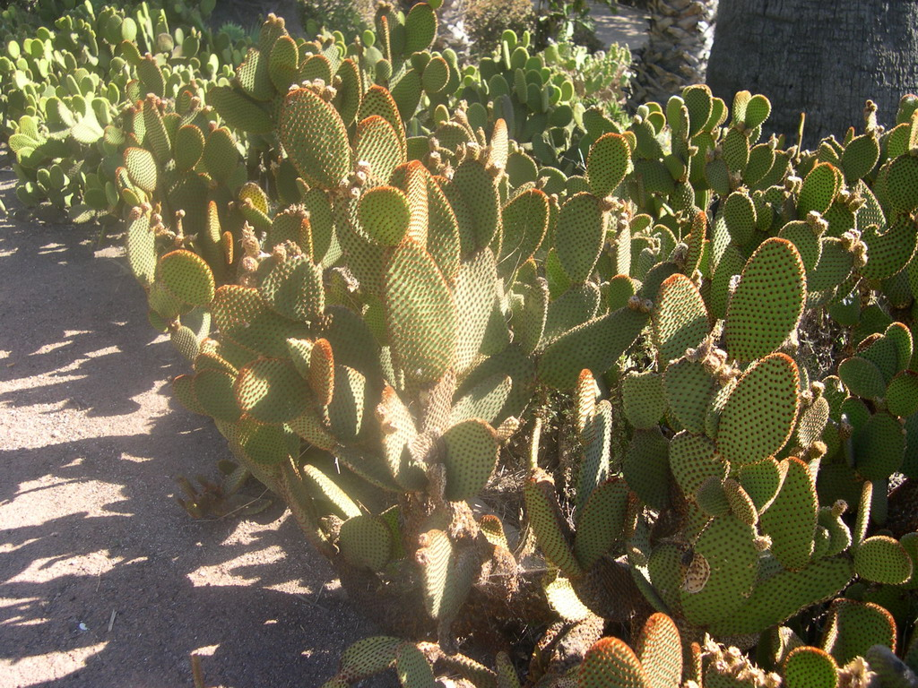
Notes:
Opuntia

Slide 69
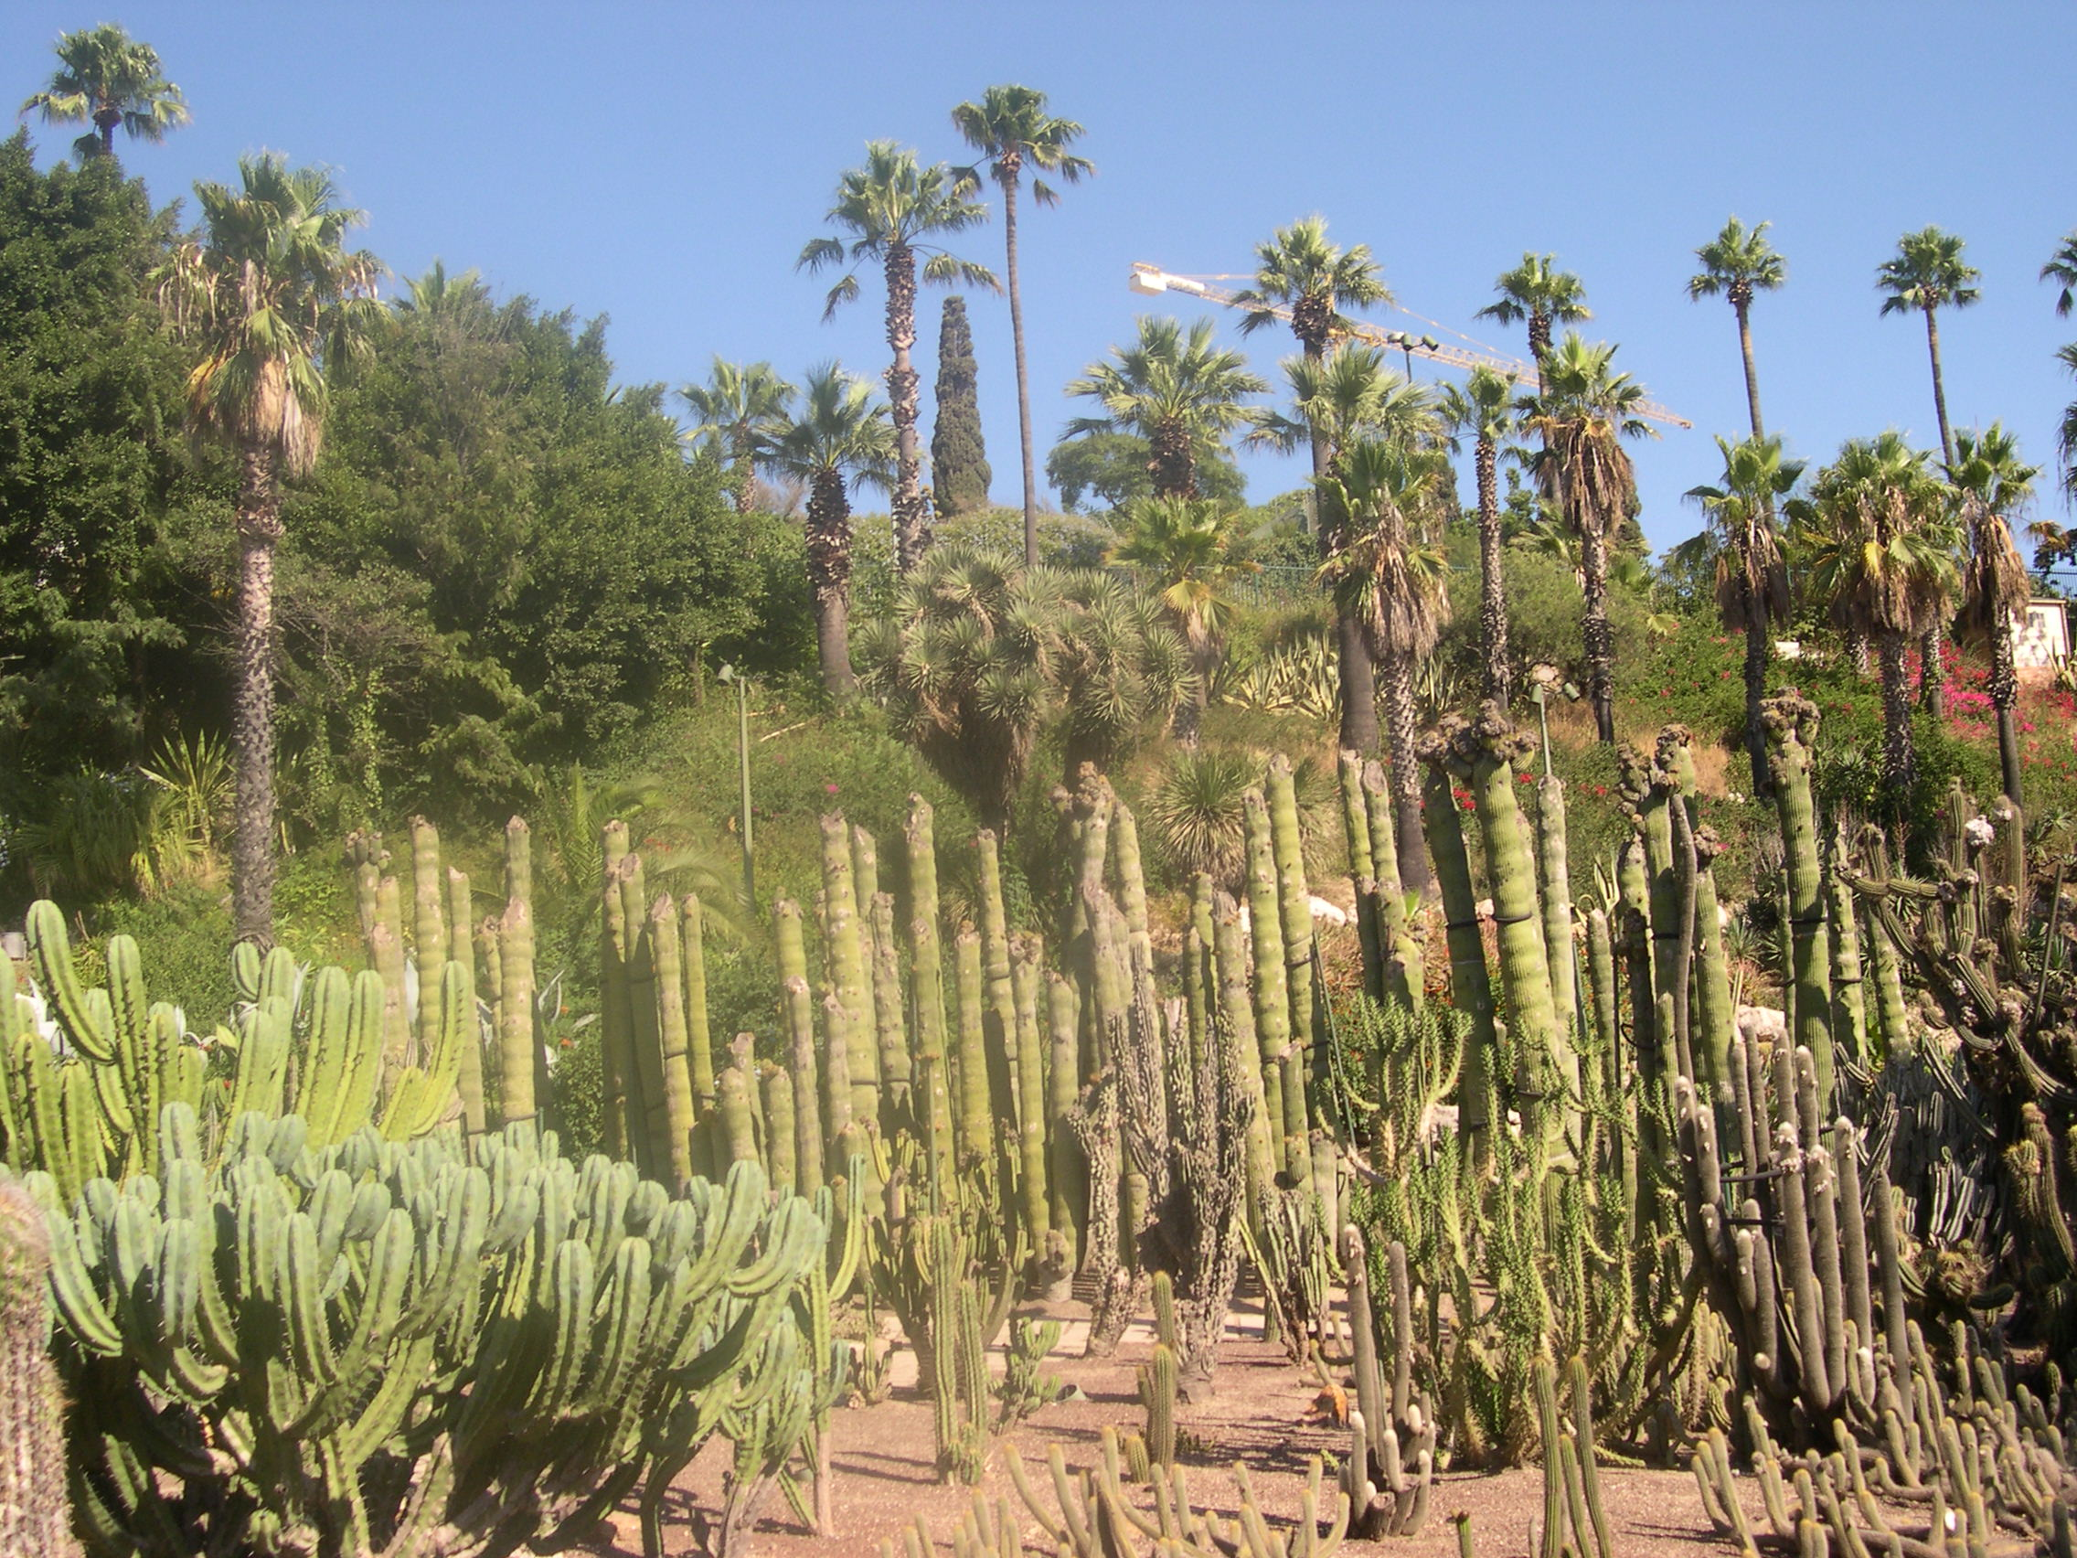

Slide 70
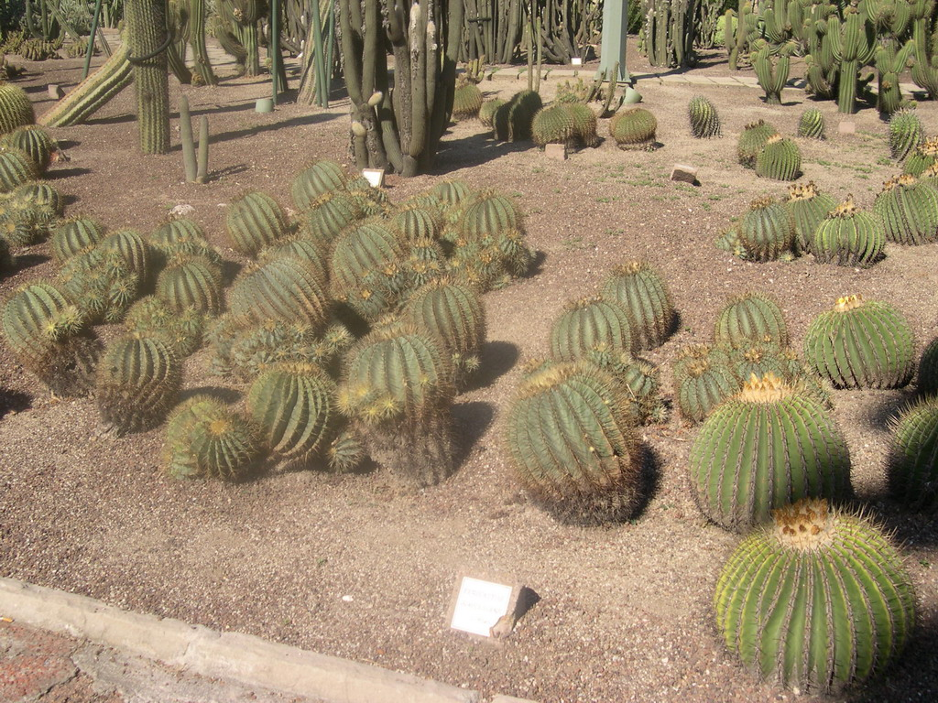

Slide 71

Notes:
Opuntia rosea

Slide 72


Slide 73

Notes:
Opuntia

Slide 74


Slide 75


Notes:
Trichocereus

Slide 76

Notes:
Euphorbia

Slide 77


Slide 78


Slide 79


Slide 80

Notes:
Selenicereus

Slide 81


Slide 82


Slide 83


Slide 84


Slide 85


Slide 86


Slide 87

Notes:
La Puntaire de Josep Viladomat

Slide 88

Notes:
Monumento a Juan Pañella

Slide 89



Slide 90


Slide 91

Notes:
Euphorbia

Slide 92

Notes:
Euphorbia

Slide 93


Slide 94


Slide 95


Slide 96


Slide 97


Slide 98

Notes:
Echinocactus grusonii.-Asiento de suegra

Slide 99



Slide 100

Notes:
Reapertura 2011

Slide 101


Slide 102


Slide 103


Slide 104


Slide 105


Slide 106


Slide 107


Slide 108


Slide 109


Slide 110


Slide 111

Notes:
Aloes

Slide 112


Slide 113


Slide 114


Slide 115

Notes:
Erythrina

